Slide 1

第九章 查找
世上万物，琳琅尽致
快意搜索 享尽人间无穷信息

Slide 2


第9章 查找
查找的概念
顺序查找
折半查找
静态查找树
跳表
索引结构与B树
散列法

Slide 3
查找(Search)的概念
所谓查找，就是在数据集合中寻找满足某种条件的数据元素。
查找的结果通常有两种可能：
  查找成功，即找到满足条件的数据元素。这时，作为结果, 可报告该元素在结构中的位置, 还可给出该元素中的具体信息。
  查找不成功，或查找失败。作为结果, 应报告一些信息，如失败标志、位置等。
通常称用于查找的数据集合为查找结构，它是由同一数据类型的元素（或记录）组成。

Slide 4
在每个元素中有若干属性，其中有一个属性，其值可唯一地标识这个元素。称为关键码（key）。
使用基于关键码的查找，查找结果应是唯一的。但在应用时，查找条件是多方面的，可以使用基于属性的查找方法，但查找结果可能不唯一。
衡量一个查找算法的时间效率的标准是：在查找过程中关键码的平均比较次数，也称为平均查找长度ASL(Average Search Length)，通常它是查找结构中元素总数 n 的函数。
静态查找常基于线性表，动态查找常基于树或字典。

Slide 5
静态查找表结构的定义
#include <stdio.h>
#include <stdlib.h>
#define maxSize 100 //查找表最大尺寸
typedef int DataType; //查找数据的类型
typedef struct { //查找表定义
DataType data[maxSize]; //数据存储数组
int n; //数组当前长度
} SeqList, OrderedList;

Slide 6
顺序查找 (Sequential Search)
所谓顺序查找, 又称线性查找, 主要用于在线性结构中进行查找。
设若表中有 n 个元素，则顺序查找从表的先端 （或后端） 开始，依次用各元素的关键码与给定值x进行比较，直到找到与其值相等的元素，则查找成功；给出该元素在表中的位置。
若整个表都已检测完仍未找到关键码与x相等的元素, 则查找失败。给出失败信息。

Slide 7
设置“监视哨”的顺序查找算法
int SeqSearch ( SeqList& L, DataType x ) {
//在数据表L.data[0]..L.data[n-1] 中顺序查找关键码
//值与给定值 x 相等的数据元素, L.data[n] 作为控制
//搜索自动结束的“监视哨”使用
L.data[L.n] = x; //将x设置为监视哨
int i = 0;
while ( L.data[i] != x ) i++; //从前向后顺序查找
return i;
};

Slide 8
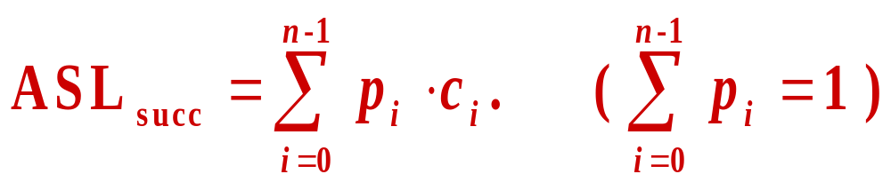
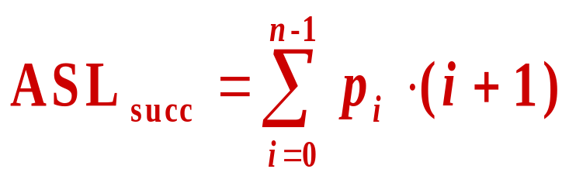
算法分析
设查找第 i 个元素的概率为 p_{i}，查找到第 i 个元素所需比较次数为 c_{i}，则查找成功的平均查找长度为:
在顺序查找并设置“监视哨”情形，c_{i} = i+1, i = 0, 1, …, n-1，因此

Slide 9
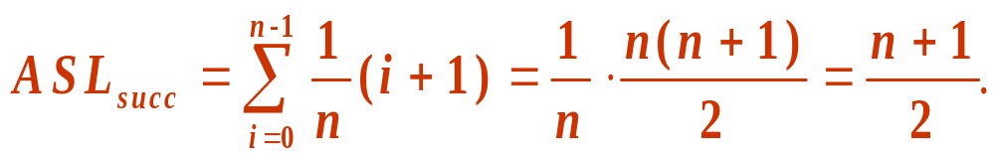
设查找概率相等，即 p_{i} = 1 / n, i = 1, 2, …, n。则查找成功的平均查找长度为：
而查找不成功时，一定把表中所有元素检测了一遍，一直到监视哨。所以查找不成功的平均查找长度为：ASL_{unsucc} = n+1。
顺序查找可以用递归方法实现。当查找表中第一个元素即为所求，查找成功；否则对除第一个元素外的后续表元素构成的查找表使用相同方法递归查找。当后续查找表为空，则查找失败。

Slide 10
顺序查找的递归算法
int SeqSearch2 ( SeqList& L, DataType x, int loc ) {
//在数据表L.data[0]..L.data[n-1]中查找其关键码值
//与给定值 x 匹配的元素, 函数返回其表中位置。参
//数 loc 是在表中开始查找位置
if ( loc >= L.n ) return -1; //查找失败
else if ( L.data[loc] == x ) return loc; //查找成功
else return SeqSearch2 (L, x, loc+1);
//递归查找表的后续部分
};

Slide 11
数据表与搜索表的类定义
#include <iostream.h>
#include <assert.h>
const int defaultSize = 100;
template <class E, class K>
class dataList; //数据表类的前视定义
template <class E, class K >
class dataNode { //数据表中结点类的定义
friend class dataList<E, K>; //声明其友元类为dataList
public:

Slide 12
dataNode (const K x) : key(x) { } //构造函数
K getKey() const { return key; } //读取关键码
void setKey (K x) { key = x; } //修改关键码
private:
K key; //关键码域
E other; //其他域（视问题而定）
};
template <class E, class K >
class dataList { //数据表类定义
public:

Slide 13
dataList (int sz = defaultSize)
: ArraySize(sz), CuurentSize(0) {
Element = new dataNode<E, K>[sz];
assert (Element != NULL);
}
dataList (dataList<E, K>& R); //复制构造函数
virtual ～dataList() { delete []Element; }
//析构函数
virtual int Length() { return CurrentSize; }
//求表的长度
virtual K getKey (int i) const { //提取第 i（1开始）元素值

Slide 14
assert (i > 0 || i <= CurrentSize);
return Element[i-1].key;
}
virtual void setKey (K x, int i) { //修改第 i（1开始）元素值
assert (i > 0 || i <= CurrentSize);
Element[i-1].key = x;
}
virtual int SeqSearch (const K x) const; //搜索
virtual bool Insert (E& e1); //插入
virtual bool Remove (K x, E& e1); //删除
friend ostream& operator << (ostream& out,
const dataList<E, K>& OutList); //输出

Slide 15
friend istream& operator >> (istream& in,
dataList<E, K>& InList); //输入
protected:
dataNode<E, K> *Element; //数据表存储数组
int ArraySize, CurrentSize; //数组最大长度和当前长度
};
template <class E, class K >
bool dataList<E, K>::Insert (E& e1) {
//在dataList的尾部插入新元素, 若插入失败函数返
//回false, 否则返回true.

Slide 16
if (CurrentSize == ArraySize) return false;
Element[CurrentSize] = e1; //插入在尾端
CurrentSize++; return true;
};
template <class E, class K>
bool dataList<E, K>::Remove (K x, E& e1) {
//在dataList中删除关键码为x的元素, 通过e1返回。
//用尾元素填补被删除元素。
if (CurrentSize == 0) return false;
for (int i == 0; i < CurrentSize &&
Element[i] != x; i++); //在表中顺序寻找

Slide 17
数据表类的友元函数
if (i == CurrentSize) return false; //未找到
e1 = Element[i].other; //找到,保存被删元素的值
Element[i] = Element[CurrentSize-1]; //填补
CurrentSize--; return true;
};
template <class E, class K>
ostream& operator << (ostream& out, const dataList<E,K>& OutList) {
out << “存储数组大小” << endl;

Slide 18
for (int i = 1; i <= OutList.CurrentSize; i++)
out << OutList.Element[i-1] << ‘ ’;
out << endl; //输出表的所有表项到out
out << “数组当前长度 : ” <<
OutList.CurrentSize << endl;
//输出表的当前长度到out
return out;
};
template <class E, class K>
istream& operator >> (istream& in,
dataList<E, K>& InList) {

Slide 19
cout << “输入存储数组当前长度 : ”;
in >> InList.CurrentSize; //从in输入表的当前长度
cout << “输入数组元素的值 : \n”;
for (int i = 1; i <= InList.CurrentSize; i++) {
//从in输入表的全部表项
cout << “元素 ” << i << “ : ”;
in >> InList.Element[i-1];
}
return in;
};

Slide 20
使用监视哨的顺序搜索算法
template <class E, class K>
int dataList<E, K>::SeqSearch (const K x) const {
Element[CurrentSize].key = x;
int i = 0; //将x设置为监视哨
while (Element[i].key != x) i++; //从前向后顺序搜索
return i+1;
};
const int Size = 10;
main () {

Slide 21
dataList<int> L1 (Size); //定义int型搜索表L1
int Target; int Loc;
cin >> L1; cout << L1; //输入L1
cout << “Search for a integer : ”;
cin >> Target; //输入要搜索的数据
if ( (Location = L1.Seqsearch(Target)) !=
L1.Length() )
cout << “找到待查元素位置在：” << Loc+1
<< endl; //搜索成功
else cout << “ 没有找到待查元素\n”;
//搜索不成功
};

Slide 22
顺序搜索的递归算法
template <class E, class K>
int dataList<E, K>::
SeqSearch (const K x, int loc) const {
//在数据表 Element[1..n] 中搜索其关键码与给定值
//匹配的对象, 函数返回其表中位置。参数 loc 是在
//表中开始搜索位置
if (loc > CurrentSize) return 0; //搜索失败
else if (Element[loc-1].key == x) return loc;
//搜索成功
else return Search (x, loc+1); //递归搜索
};

Slide 23
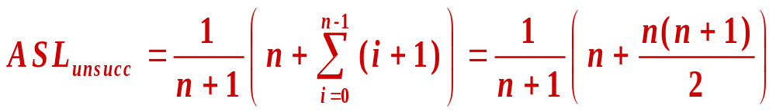
基于有序顺序表的顺序查找
有序顺序表限定表中的元素按照其关键码值从小到大或从大到小依次排列。在这类表中进行查找比表中元素任意存放，查找速度会有所提高。
在有序顺序表中做顺序查找时，若查找不成功，不必检测到表尾才停止，只要发现有比它的关键码值大的即可停止查找。
若设表中有 n 个元素，则查找成功的平均查找长度依旧，而查找不成功的平均查找长度为：

Slide 24
基于有序顺序表的顺序查找算法
int OrderSeqSearch1 ( OrderedList& L, DataType x ) {
//在数据表L.data[0]..L.dada[n-1] 中顺序查找关键码
//值为 x 的数据元素
int i;
for ( i = 0; i < L.n && L.data[i] < x; i++ ); //顺序比较
if ( i < L.n && L.data[i] == x ) return i;
//查找成功，返回 x 所在位置
else return -1; //查找不成功, 返回-1
}

Slide 25
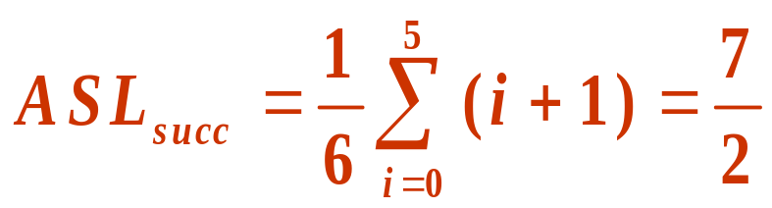
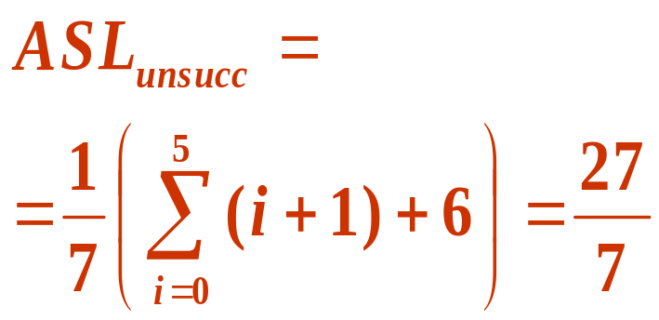
有序顺序表的顺序查找示例及分析其查找效率的判定树：
( 10, 20, 30, 40, 50, 60 )
10
<
>
=
<
20
>
=
<
30
>
=
<
40
>
=
50
<
>
=
60
<
=
>

Slide 26
折半查找
折半查找只适用于有序顺序表。
做折半查找时, 先求位于查找区间正中的元素的下标mid，用其关键码值与给定值x比较:
  L.data[mid].key == x, 查找成功；
  L.data[mid].key > x, 把查找区间缩小到 表的前半部分，继续折半查找；
  L.data[mid].key < x，把查找区间缩小到表的后半部分，继续折半查找。
如果查找区间已缩小到一个元素，仍未找到想要查找的元素，则查找失败。

Slide 27
0 1 2 3 4 5 6 7 8
6
-1 0 1 3 4 6 8 10 12
查找
low
mid
high
6
5 6 7 8
6 8 10 12
low
mid
high
6
5
6
6
low
mid
high
查找成功的例子

Slide 28
0 1 2 3 4 5 6 7 8
5
-1 0 1 3 4 6 8 10 12
查找
low
mid
high
5
5 6 7 8
6 8 10 12
low
mid
high
5
5
5
6
low
mid
high
查找失败的例子

Slide 29
折半查找的算法
int BinSearch ( OrderedList& L, DataType x, int& is ) {
int left = 0, right = L.n-1, mid;
while ( left <= right ) {
mid = ( left + right ) / 2; is = mid;
if ( x == L.data[mid] ) return mid; //查找成功
else {
if ( x > L.data[mid] ) left = mid+1; //右缩查找区间
else right = mid-1; //左缩查找区间
}
}
is = left; return -1; //查找失败
}

Slide 30
递归的折半查找算法
int BinSearch_recur ( OrderedList& L, DataType x,
int low, int high) {
int mid = -1;
if (low <= high) {
mid = (low + high)／2;
if ( L.data[mid].key < x)
mid = BinSearch_recur (L, x, mid +1, high);
else if ( L.data[mid].key > x )
mid = BinSearch_recur (L, x, low, mid-1);
}
return mid;
} //调用方式 BinSearch(L, x, 0, L.n-1);

Slide 31
有序顺序表的折半查找的判定树
( 10, 20, 30, 40, 50, 60 )
ASL_{succ} = (1+2*2+
3*3)/6 = 14/6
ASL_{unsucc} = (2*1+3*6)/7
= 20/7
<
30
>
=
10
50
<
>
<
>
=
=
20
40
60
<
=
>
<
=
>
<
=
>

Slide 32
折半查找性能分析
若设 n = 2^{h}-1，则描述折半查找的判定树是高度为 h 的满二叉树。
2^{h} = n+1, h = log₂(n+1)
第 1 层结点有1个, 查找第 1 层结点要比较 1 次; 第 2 层结点有2个, 查找第 2 层结点要比较 2 次; …, 第 i (1 ≤ i ≤ h) 层结点有 2^{i-1} 个, 查找第 i 层结点要比较 i 次，…。
假定每个结点的查找概率相等，即 p_{i} = 1/n，则查找成功的平均查找长度为

Slide 33
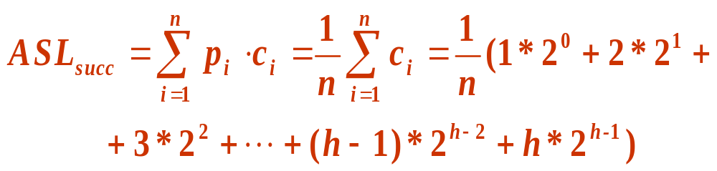
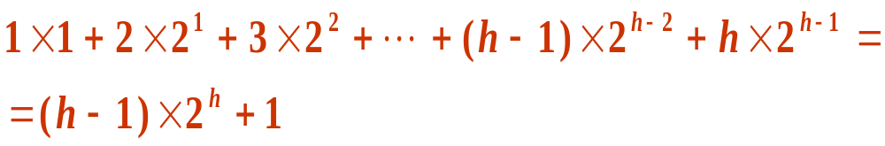
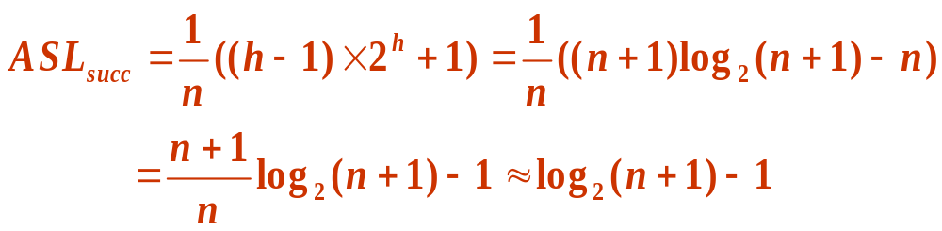
可以用归纳法证明：
这样

Slide 34
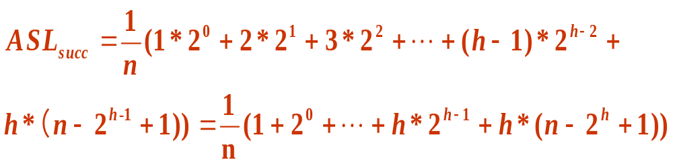
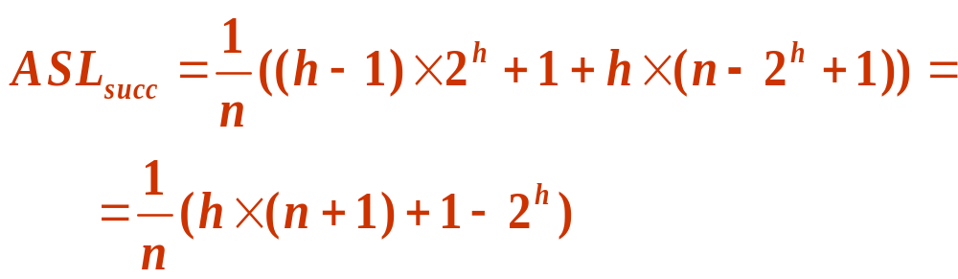
当表中关键码个数 n < 2^{h}-1时，它对应的判定树是一棵理想平衡树，其高度 h = ⎡log₂(n+1)⎤；
判定树第 h 层上面的 h-1 层是满的，有 2^{h-1}-1 个结点，第 h 层有 n-(2^{h-1}-1) 个结点。因此有

Slide 35
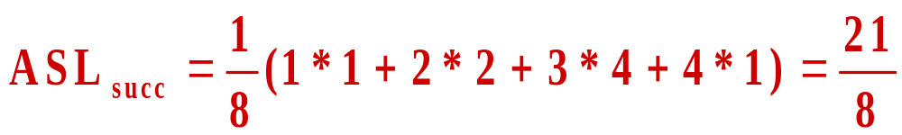
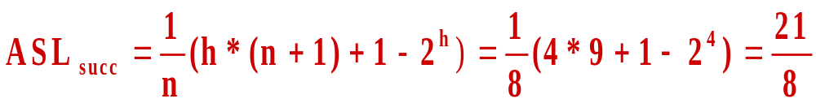
例如，右图是 n = 8 的折半
查找的判定树，查找成功
的平均查找长度为
使用上述计算式，h = ⎡log₂(8+1)⎤ = 4，查找成功的平均查找长度为

Slide 36
斐波那契查找
斐波那契查找适用于有序顺序表
将原查找表扩展为长度为斐波那契数的数组，然后进行斐波那契分割，即将数组分为前半部分和后半部分，分别进行递归查找。
通过斐波那契数列进行分割和查找，利用了黄金分割原理来实现。
时间复杂度为O(log n)，就平均性能来说，斐波那契查找优于折半查找。但是若是最坏情况，比如key=1，始终处于左侧长半区查找，则效率低于折半查找

Slide 37
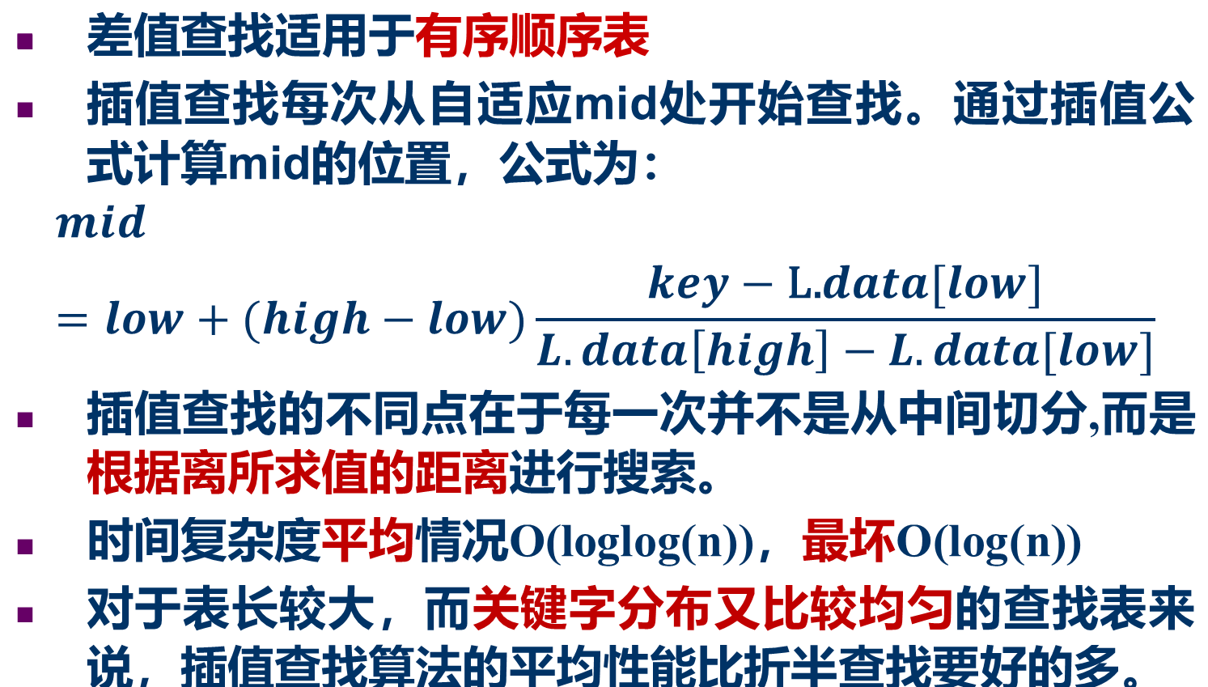
差值查找

Slide 38
有序顺序表的类定义
#include <iostream.h>
#include “SeqList.h”
const int defaultSize = 50;
template <class E, class K>
class SortedList : public SeqList {
public:
int Search (K k1) const; //搜索
void Insert (const K k1, E& e1); //插入
bool Remove (const K k1, E& e1); //删除
};

Slide 39
基于有序顺序表的顺序搜索算法
template <class E, class K>
int SortedList<E, K>::Search (K k1) const {
//顺序搜索关键码为x的数据对象
for (int i = 1; i <= n; i++)
if (data[i-1] == k1) return i; //成功
else if (data[i-1] > k1) break;
return 0; //顺序搜索失败, 返回失败信息
};
算法中的“==”和“>”都是重载函数，在定义E时定义它们的实现。

Slide 40
template<class E, class K>
int SortedList<E, K>::BinarySearch
(K k1, const int low, const int high ) const {
//折半搜索的递归算法，用到E的重载操作“<”和“>”
int mid = 0; //元素序号从1开始
if (low <= high) {
mid = (low + high) / 2;
if (data[mid-1] < k1) //元素序号与下标差一
mid = BinarySearch (k1, mid +1, high);
else if (data[mid-1] > k1)
mid = BinarySearch (k1, low, mid -1);
}
return mid;
};

Slide 41
template<class E, class K>
int SortedList <E, K>::BinarySearch (K k1) const {
//折半搜索的迭代算法，用到E的重载操作“<”和“>”
int high = n, low = 1, mid; //元素序号从1开始
while (low <= high) {
mid = (low + high) / 2;
if (data[mid-1] < k1) low = mid+1;
//右缩搜索区间
else if (data[mid-1] > k1) high = mid-1;
//左缩搜索区间
else return mid; //搜索成功
}
return 0; //搜索失败
}

Slide 42
静态查找树
当有序顺序表各个结点的查找概率不等时，折半查找并非最优，可用静态查找树描述或构造其查找过程。
设含有 5 个关键码的有序表 ( A, D, H, U, X )，其查找概率分别为
比较相应于折半查找的判定树和用其他方法构成的查找树，其平均查找长度是不同的。
A | D | H | U | X
p₁ = 0.1 | p₂ = 0.1 | p₃ = 0.2 | p₄ = 0.4 | p₅ = 0.2

Slide 43
p₃=0.2
p₄=0.4
H
p₄=0.4
U
p₅=0.2
p₁=0.1
A
U
p₂=0.1
D
X
D
X
A
H
p₂=0.1
p₅=0.2
p₁=0.1
p₃=0.2
折半查找的判定树
另一查找树
ASL_{succ}= 0.2*1+(0.1+0.4)*2
+(0.1+0.2)*3 = 2.1
ASL_{succ}= 0.4*1+(0.1+0.2)*2
+(0.1+0.2)*3 = 1.9
折半查找在相等查找概率下其查找性能最好；在查找概率不相等的情况下，可以利用构造次优查找树的方法建立描述最佳查找过程的查找树。

Slide 44

次优查找树的构造方法
设有序顺序表中关键码为 k₁, k₂, …, k_{n}, 它们的查找概率分别为 p₁, p₂, …, p_{n}, 构成查找树后，它们在树中的层次为 l₁, l₂, …, l_{n}。
基于该查找树的查找算法的平均查找长度为
使得 ASL_{succ} 达到最小的静态查找树为静态最优二叉排序树。然而，求最优查找树的算法效率较低，达O(n³), 可求次优查找树，其时间代价减低为O(nlog₂n)。

Slide 45
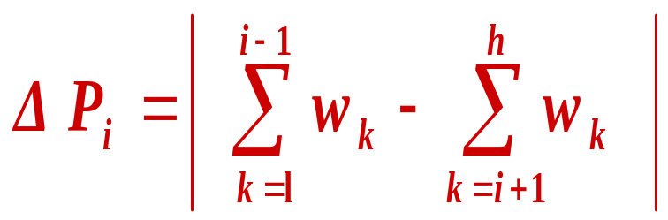
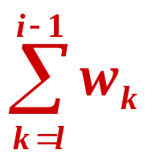
次优查找树的构造
设有一个按关键码值有序的子序列
{ k_{l} , k_{l+1} , …, k_{i} , …, k_{h} } l 为下界，h 为上界
其权值分别为
{ w_{l} , w_{l+1} , …, w_{i} , …, w_{h} }
轮流以各个关键码 k_{i} 作根, 计算
其中， 是从 w_{l} 到 w_{i-1} 的权值之和；

Slide 46
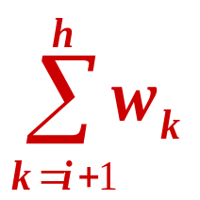
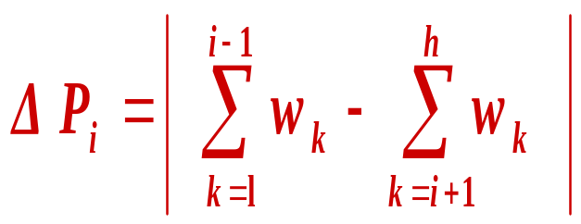
是从 w_{i+1} 到 w_{h} 的权值之和；
是 k_{i} 两边权值之差。
ΔP_{i} 越小，k_{i} 两边权值之和越接近。
选择使得 ΔP_{i} 达到最小的 k_{i} 作为整个序列的根，它将整个序列分为两个子序列:
  { k_{l} , …, k_{i-1}} 将是 k_{i} 的左子树部分
  { k_{i+1}, …, k_{h} } 将是 k_{i} 的右子树部分
再对各子序列作同样的求根和划分子序列操作。

Slide 47
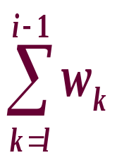
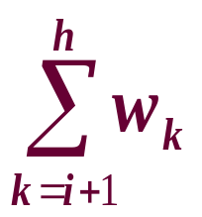
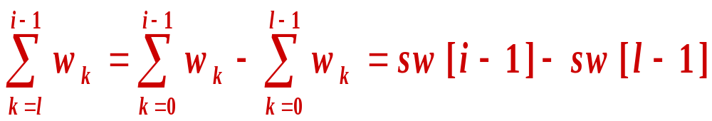
为了计算 与
引入一个辅助数组 sw[n+1]。
sw[i] 存放 w₁+ w₂+ … +w_{i} 的权值累加和。计算程序为：
sw[0] = 0
sw[i] = sw[i-1] + w_{i} , i = 1, 2, …, n
因此有

Slide 48
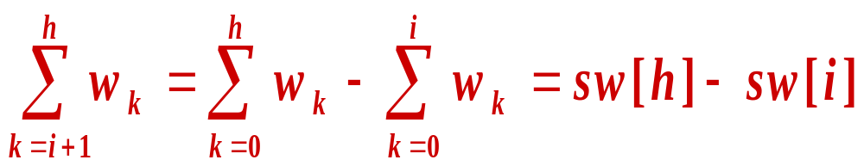
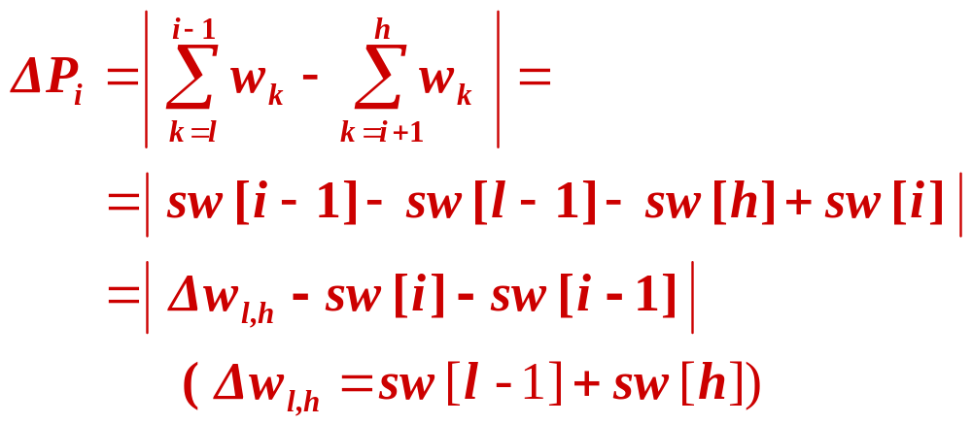
得到
轮流计算ΔP_{i}, i = l, l+1, …, h，选最小者为根。

Slide 49
例 K = { A D H U X }
W = { 1 2 1 4 2 }
sw 0
构造出的次优查找树为
＋
＋
＋
＋
＋
1
3
4
8
10
ΔP_{i}
9
6
3
2
8
Δw_{1,5}=10
↑
ΔP_{i}
3
0
3
Δw_{1,3}=4
0
Δw_{5,5}=18
↑
↑
ΔP_{i}
0
Δw_{1,1}=1
0
Δw_{3,3}=7
↑
↑
U
D
X
0 Δw_{1,1}=1
A
H

Slide 50
跳表（skip list）
在一个有序顺序表中进行折半查找、斐波那契查找和插值查找，时间效率很高。但是在有序链表中进行搜索，只能顺序搜索，需要执行O(n) 次关键码比较。
如果在链表中部结点中增加一个指针，则比较次数可以减少到 n/2+1。在查找时，首先用要查找元素与中间元素进行比较，如果要查找元素小于中间元素，则仅需查找链表的前半部分，否则只要在链表的后半部分进行比较即可。

Slide 51
跳表的结构
10
20
30
40
50
60
70
(a) 带有表头结点和表尾结点的有序链表
10
20
30
40
50
60
70
(b) 在链表中部增加一个链接指针
10
20
30
40
50
60
70
(c) 在前半部分和后半部分中部各增加一个链接指针

Slide 52
在上面跳表例子中有三条链：0 级链是图(a)中的初始链表，包括了所有 7 个元素。1 级链包括第 2、4、6 三个元素。2 级链只包括第 4 个元素。
为了查找值为 30 的元素，首先查找 2 级链，与中间元素 40 进行比较，在 2 级链中只需比较 1 次。由于30 < 40，下一步将查找链表前半部分的中间元素，在 1 级链也仅需与其中点 20 比较 1 次。由于30 > 20，可到 0 级链继续查找，与链表中元素进行比较。
查找的时间代价为O(log₂n)。

Slide 53
图(c)就是跳表，有一组分层的链，0 级链是包含所有元素的有序链表，有 n 个元素。
0 级链的第2¹, 2×2¹, 3×2¹, …个结点链接起来形成1级链，故 1 级链是 0 级链的子集。
1 级链的第2², 2×2², 3×2², …个结点链接起来形成2级链，依此类推，第 i 级链所包含的元素是第 i-1级链的子集。
一个有 n 个元素的跳表理想情况下的链级数为⎡log₂n⎤。
若一个元素在 0～i 级链上，而不在 i+1 级链（如果存在）上时，就可称该元素是 i 级链元素。

Slide 54
跳表的类定义
#include <iostream.h>
const int DefaultSize = 100;
template <class E, class K>
struct SkipNode { //跳表结点类定义
E data; //数据域
SkipNode<E,K> **link; //指针数组域
SkipNode (int size = defaultSize) { //构造函数
link = new SkipNode<E, K> *[size];
if (link = NULL)
{cerr << “存储分配失败！” << endl; exit(1);}
}

Slide 55
～SkipNode() { delete [] link; } //析构函数
};
const template <class E, class K>
class SkipList { //跳表类定义
private:
int maxLevel; //所允许的最大级数
int Levels; //当前非空链的级数
K TailKey; //其中存有一个大值
SkipNode<E, K> *head; //表头结点
SkipNode<E, K> *tail; //表尾结点
SkipNode<E, K> **last; //指针数组
int level();

Slide 56
SkipNode<E, K> *SaveSearch (K k1);
public；
SkipList (K large, int maxLev = defaultSize);
～SkipList(); //析构函数
bool Search (K k1, E& e1) const; //搜索函数
E& getData (SkipNode<E, K> *current) {
if (current != NULL) return &current->data;
else return NULL;
}
void Insert (K k1, E& e1); //插入函数
bool Remove (K k1, E& e1); //删除函数
};

Slide 57
跳表的构造函数和析构函数
template <class E, class K>
SkipList<E, K>::SkipList (K large, int maxLev) {
//构造函数：建立空的多级链
maxLevel = maxLev; //最大级链数目
TailKey = large; //控制扫描的最大关键码
Levels = 0; //当前非空链级数仅0级
head = new SkipNode<E, K>(maxLevel+1);
//表头结点, 有maxLevel+1个指针
tail = new SkipNode<E, K>(0);
//表尾结点,有0个指针

Slide 58
last = new SkipNode<E, K> *[maxLevel+1];
//跳表的多级链的头指针
tail->data = large;
for (int i = 0; i <= maxLevel; i++)
head->link[i] = tail; //各级链均为空链
};
template <class E, class K>
SkipList<E, K>::～SkipList () {
//析构函数：释放链表所有元素结点
SkipNode<E, K> *next;
while (head != tail) {

Slide 59
next = head->link[0];
delete head;
head = next;
}
delete tail;
delete [] last;
};
Levels=2
head
tail
10
20
30
40
50
60
70

Slide 60
跳表的搜索算法
当需要搜索一个值为k1的元素时，可用成员函数Search。若找到要搜索的元素，则将该元素返回到e1中。
Search函数从最高级链（Levels级，仅含一个元素）的表头结点开始，沿着链搜索，遇到某一关键码大于或等于要搜索的关键码，则下降到下一级，沿较低级链的指针搜索，逐步逼近要搜索的元素，一直到0级链。
当从循环退出时，正处于要找元素左边。与0级链下一元素比较，就可知元素是否在表中。

Slide 61
template <class E, class K>
bool SkipList<E, K>::Search (K k1, E& e1) {
if (k1 > TailKey) return false; //要找元素太大
SkipNode<E, K> *p = head;
for (int i = Levels; i >= 0; i--) //逐级向下搜索
while (p->link[i]->data < k1) p = p->link[i];
//重载：元素关键码判小于
e1 = p->link[0]->data;
return e1 == k1; //重载：元素关键码判等于
};

Slide 62
私有函数SaveSearch由插入和删除函数调用。
SaveSearch不仅包含了Search的功能，而且可把每一级中遇到的最后一个结点存放到指针数组last中。
template <class E, class K>
SkipNode<E, K> *SkipList<E, K>::
SaveSearch (K k1) {
if (k1 > TailKey) return NULL;
SkipNode<E, K> *p = head;
for (int i = Levels; i >= 0; i--) { //逐级向下搜索
while (p->link[i]->data < k1) p = p->link[i];

Slide 63
跳表的插入算法
last[i] = p; //记下最后比较结点
}
return p->link[0]; //返回找到的结点地址
};
每当插入一个新的元素时，就为该元素分配一个级别，指明它属于第几级链的元素。一个结点的级别规定了该结点所包含的指针数目。
为跳表结点分配级别是随机的。设随机数发生器所产生的随机数在0到RAND_MAX间，如果

Slide 64
下一个随机数小于等于RAND_MAX/2，则新元素应在1级链上。如果再下一个随机数也小于等于RAND_MAX/2，则该元素应在2级链上。重复这个过程，直到得到一个随机数大于RAND_MAX/2为止。
为避免可能为某个元素分配特别高的级别这种情况，可以对lev设定一个上限maxLevel，该上限值应为 ⎡log₂n⎤-1，表明该跳表的最高级别。

Slide 65
template <class E, class K>
int SkipList<E, K>::Level() {
//产生一个随机的级别，该级别 < maxLevel
int lev = 0;
while (rand() <= RAND_MAX/2) lev++;
return (lev < maxlevel) ? lev : maxLevel;
};
template <class E, class K>
void SkipList<E, K>::Insert (K k1, E& e1) {
if (k1 >= TailKey) {
cerr << “关键码太大！” << endl;

Slide 66
return false;
}
SkipNode<E, K> *p = SaveSearch(k1); //搜索
if (p->data == e1) { //重载：元素间判等于
cerr << “关键码重复！” << endl;
return false;
}
int lev = Level(); //随机产生一个级别
if (lev > Levels) //调整级别
{ lev = ++Levels; last[lev] = head; }
SkipNode<E, K> *newNode =
new SkipNode<E, K>(lev+1);

Slide 67
newNode->data = e1; //重载：元素赋值
for (int i = 0; i <= lev; i++) { //各级链入
newNode->link[i] = last[i]->link[i];
last[i]->link[i] = newNode; //第 i 级链入
}
return true;
};
例如，在图(a)中插入一个新元素65时，对65分配级别1，就意味着在将65插入到60与70之间时，还需建立它在0级链和1级链的链接指针，如图(b)所示。

Slide 68
10
20
30
40
50
60
70
(a) 有7个元素的跳表
10
20
30
40
50
60
65
70
(b) 插入元素65后的跳表

Slide 69
跳表的删除算法
删除算法的功能是删除一个值为k1的元素，并把所删除的元素通过引用型参数e1返回。如果没有值为k1的元素，则函数返回false表示删除失败。
while循环用来修改Levels的值，以找到一个至少包含一个元素的级别（除跳表为空）。若跳表为空，则Levels置为0。
templete <class E, class K>
bool SkipList<E, K>::

Slide 70
Remove (K k1, E& e1) {
if (k1 > TailKey) { //关键码太大
cerr << “关键码太大！” << endl;
return false;
}
SkipNode<E, K> *p = SaveSearch (k1); //搜索与 k1匹配的元素
if (p->data != k1) { //重载：元素关键码判不等
cout << “被删除元素不存在！” << endl;
return false;
}

Slide 71
for (int i = 0; i <= Levels && last[i]->link[i] == p;
i++)
last[i]->link[i] = p->link[i];
//逐级链摘下该结点
while (Levels > 0 && head->link[Levels] == tail)
Levels--; //修改级数
e1 = p->data; delete p;
return true;
};
对于有n个元素的跳表，搜索、插入、删除操作的时间复杂性均为O(n+maxLevel)。

Slide 72
索引结构与B树
当数据元素个数很多，n 很大时，可采用索引方法来实现存储和查找。
示例：有一个存放职工信息的数据表，每一 个职工元素有近 1k 字节的信息，正好占据一 个页块的存储空间。
假设内存工作区仅能容纳 64k 字节的数据，在某一时刻内存最多可容纳 64 个元素以供查找。
线性索引 (Linear Index List)

Slide 73
索引表
数据表
key addr
03 2k
08 1k
17 6k
24 4k
47 5k
51 7k
83 0
95 3k
职工号 姓名 性别 职务 婚否
83 林达 女 教师 已婚 …
08 陈洱 男 教师 已婚 ...
03 张珊 男 教务员 已婚 ...
95 李斯 女 实验员 未婚 ...
24 何武 男 教师 已婚 ...
47 王璐 男 教师 已婚 ...
17 刘淇 男 实验员 未婚 ...
51 岳跋 女 教师 未婚 ...
0
1k
2k
3k
4k
5k
6k
7k

Slide 74
如果元素总数有 14400 个，不可能把所有元素的数据一次都读入内存。无论是顺序查找或折半查找, 都需要多次读取外存记录。
如果在索引表中每一个索引项占 4 个字节，索引项给出一个职工元素的关键码及其存储地址，用以索引一个职工元素，则 14400 个索引项需要 56.25k 字节，在内存中可以容纳所有的索引项。
这样只需从外存中把索引表读入内存，经过查找索引后确定了职工元素的存储地址，再经过 1 次读取元素操作就可以完成查找。只需 2 次读盘即可。

Slide 75
所以，采用索引结构可以加速查找速度，特别是在有大量内外存交换的情形。索引可分为 2 种：
  稠密索引：一个索引项对应数据表中一个元素。当元素在外存中按加入顺序存放而不是按关键码值有序存放时必须采用稠密索引，这时的索引结构叫做索引非顺序结构。
  稀疏索引：当元素在外存中有序存放时，可以把所有 n 个元素分为 b 个子表存放，一个索引项对应数据表中一组元素（子表）。第 i个索引项是第 i 个子表的索引项, i = 0, 1, …, n-1。这种索引结构叫做索引顺序结构。

Slide 76
索引表
数据区
子表1
22 12 13 30 29 33
1
2
3
4
33
48
80
98
子表2
36 42 44 48 39 40
子表3
60 74 56 79 80 66
max_ max_
key addr
子表4
92 82 88 98 94
对索引顺序结构进行查找时，采用分块查找:
  先在索引表 ID 中查找给定值 K, 确定满足
  ID[i-1].max_key < K ≤ ID[i].max_key
  的 i 值, 即待查元素可能在的子表的序号。

Slide 77
  再在第i个子表中按给定值查找要求的元素。
索引表是按max_key有序的，且长度也不大，可以折半查找，也可以顺序查找。
各子表内各个元素如果也按元素关键码值有序，可以采用折半查找或顺序查找; 如果不是按元素关键码值有序，只能顺序查找。
索引顺序查找的查找成功时的平均查找长度
ASL_{IndexSeq} = ASL_{Index} + ASL_{SubList}
其中, ASL_{Index} 是在索引表中查找子表位置的平均查找长度，ASL_{SubList} 是在子表内查找元素位置的查找成功的平均查找长度。

Slide 78
设把长度为 n 的表分成均等的 b 个子表，每个子表 s 个元素，则 b = ⎡n/s⎤。又设表中每个元素的查找概率相等，则每个子表的查找概率为1/b，子表内各元素的查找概率为 1/s。
若对索引表和子表都用顺序查找，则索引顺序查找的查找成功时的平均查找长度为
  ASL_{IndexSeq} = (b+1)/2+(s+1)/2 = (b+s)/2 +1
索引顺序查找的平均查找长度与表中的元素个数 n 有关，与每个子表中的元素个数 s 有关。在给定 n 的情况下，s 应选择多大？

Slide 79

用数学方法可导出, 当 s = 时， ASL_{IndexSeq} 取极小值 +1。这个值比顺序查找强，但比折半查找差。但如果子表存放在外存时，还要受到页块大小的制约。
若采用折半查找确定元素所在的子表, 则查找成功时的平均查找长度为
  ASL_{IndexSeq} = ASL_{Index} + ASL_{SubList}
  ≈ log₂ (b+1)-1 + (s+1)/2
  ≈ log₂(1+ n / s ) + (s-1)/2

Slide 80
m 路查找树
当数据元素数目特别大，索引表本身很大，在内存中放不下，需要分批多次读取外存才能把索引表查找一遍。
此时, 可以建立索引的索引（二级索引）。二级索引中一个索引项对应一个索引块，登记该索引块的最大关键码及该索引块的存储地址。
如果二级索引在内存中也放不下，需要分为许多块多次从外存读入。可以建立二级索引的索引（三级索引）。这时，访问外存次数等于读入索引次数再加上 1 次读取元素。

Slide 81
root
(23, ) (49, ) (95, )
(06, ) (15, ) (23, )
(32, ) (41, ) (49, )
(60, ) (95, )
02 06
11 15
18 23
29 32
38 41
45 49
52 60
77 95
head
必要时, 还可以有 4 级索引, 5 级索引, …。这种多级索引结构形成一种 m 叉树。树中每一个分支结点表示一个索引块, 每个索引项给出各子树结点的最大关键码和结点地址。

Slide 82
树的叶结点中各索引项给出在数据表中存放的元素的关键码和存放地址。这种m叉树用来作为多级索引，就是m路查找树。
四级索引
三级索引
二级索引
一级索引
数据区
多级索引结构形成 m 路查找树

Slide 83
m路查找树的C++描述
const int MaxValue = ……;
//关键码集合中不可能有的最大值
template <class T>
struct MtreeNode { //树结点定义
int n; //索引项个数
MtreeNode<T> *parent; //父结点指针
T key[m+1]; //索引项关键码域
int *recptr[m+1]; //索引项记录地址指针MtreeNode<T> *ptr[m+1]; //子树结点指针
};

Slide 84
template <class T> //搜索结果三元组
struct Triple {
MtreeNode<T> *r; //结点地址指针
int i; //结点中关键码序号i
int tag; //tag=0,成功; =1,失败
};
template <class T>
class Mtree { //m叉搜索树定义
protected:
MtreeNode<T> *root; //根指针
int m; //路数
public:
Triple<T> Search(const T& x); //搜索
};

Slide 85
template <class T>
Triple<T> Mtree<T>::Search (const T& x) {
//用关键码 x 搜索驻留在磁盘上的m路搜索树
//各结点格式为n,p[0],(k[1],p[1]),…,(k[n],p[n]), n < m
//函数返回一个类型为Triple(r,i,tag)的记录。
//tag = 0, 表示 x 在结点r中找到, 该结点的k[i]等于x;
//tag = 1, 表示没有找到x, 可插入结点为r, 插入到该
//结点的k[i]与k[i+1]之间。
Triple result; //记录搜索结果三元组
GetNode (root); //从盘上读取结点root
MtreeNode<T> *p = root, *q = NULL;
//p是扫描指针,q是p的父结点指针

Slide 86
while (p != NULL) { //从根开始检测
int i = 0; p->key[(p->n)+1] = MaxValue;
while (p->key[i+1] < x) i++; //在结点内搜索
if (p->key[i+1] == x) { //搜索成功
result.r = p; result.i = i+1; result.tag = 0;
return result;
}
q = p; p = p->ptr[i];
//本结点无x, q记下当前结点, p下降到子树
GetNode(p); //从磁盘上读取结点p
}
result.r = q; result.i = i; result.tag = 1;

Slide 87
return result; //搜索失败,返回插入位置
};
提高搜索树的路数 m, 可以改善树的搜索性能。对于给定的关键码数 n，如果搜索树是平衡的，可以使 m 路搜索树的性能接近最佳。下面将讨论一种称之为B 树的平衡的 m 路搜索树。

Slide 88
B 树
B树的定义：
一棵 m 阶 B 树是一棵平衡的 m 路查找树，它或者是空树，或者是满足下列性质的树：
  除失败结点外，所有结点最多有 m 棵子树;
  根结点至少有 2 个子女;
  除根结点和失败结点外，所有结点至少有 ⎡m/2⎤ 个子女。
  所有的失败结点都位于同一层，它们是虚结点，是当查找值 x 不在树中时才能到达的结点。指向这些结点的指针为空。

Slide 89
  除失败结点外，其他结点具有如下的结构：
n, P₀, ( K₁, P₁ ), ( K₂, P₂ ), ……, ( K_{n}, P_{n} )
  其中, P_{i} 是指向子树的指针, 0≤i≤n＜m; K_{i} 是关键码, 1≤i≤n＜m。K_{i} < K_{i+1}, 1≤i＜n。
    在子树 P_{i} 中所有的关键码都小于 K_{i+1}, 且大于 K_{i}，0＜i＜n。
    在子树 P_{n} 中所有的关键码都大于K_{n}；
    在子树 P₀ 中的所有关键码都小于 K₁。
    子树 P_{i} 也是 m 路查找树，0≤i≤n。
  事实上，在 B 树的每个结点中还包含有一组

Slide 90

  指针D[m]，指向实际元素的存放地址。
  K[i]与D[i]（1≤i≤n＜m）形成一个索引项 (K[i], D[i])，但在数据结构教材中不讨论。
下面左图是平衡的 m 路查找树，但不是 B 树。右图是B 树。
root
root
非B 树 B 树
20 40
30
10 15
25 30
45 50
20
40
35
10 15
25
35
45 50

Slide 91
B 树的定义和 B 树结点的定义
#define m 4 //B树的阶数
typedef int KeyType; //关键码类型
typedef struct node { //B树结点定义
int n; //结点内关键码个数
struct node *parent; //双亲指针
KeyType key[m+1]; //关键码数组, key[0]不用
struct node *ptr[m+1]; //子树指针数组
} BTNode, *BTree; //B树的定义
n ptr₀ key₁ ptr₁ key₂ ptr₂ … ptr_{n-1} key_{n} ptr_{n}

Slide 92
B 树的查找算法
B树的查找过程是从根开始的一个在结点内查找和循某一条路径向下一层查找交替进行的过程。
B树的查找时间与 B 树的阶数 m 和B 树的高度 h 直接有关。
root
查找15
30
查找43
20
40
10 15
25
35
45 50

Slide 93
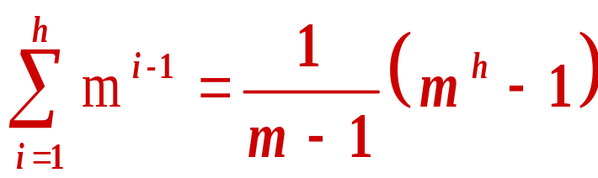
在 B 树上进行查找，查找成功所需的时间取决于关键码所在的层次；查找不成功所需的时间取决于树的高度。
若已知 m 路查找树的度 m 和它的高度 h，则树中的最大结点数为
每个结点中最多有m-1个关键码，在一棵高度为 h 的 m 路查找树中关键码的最大个数为 m^{h}-1。
反之，已知关键码总数N和阶数m，最小高度为
N≤m^{h}-1 h≥log_{m}(N+1)

Slide 94
最坏情况又如何呢？这取决于 m 阶 B 树的最大高度。
设在 m 阶 B 树中每层结点个数达到最少, 则 B 树的高度可能达到最大。设树中关键码个数为 N，从 B 树的定义知：
  1层 1 个结点
  2层 至少 2 个结点
  3层 至少 2 ⎡m / 2⎤ 个结点
  4层 至少 2 ⎡m / 2⎤ ² 个结点
  如此类推，……
  h层 至少有 2 ⎡m / 2⎤ ^{h-2} 个结点。所有这些结点都不是失败结点。

Slide 95
若树中关键码有 N 个, 则失败结点数为 N+1。这是因为失败数据一般与已有关键码交错排列。因此有
N +1 = 失败结点数 = 位于第 h+1 层结点数
≥ 2 ⎡m / 2⎤ ^{h-1}
∴ h-1≤log _{⎡m / 2⎤} ( (N +1) / 2 )
所有非失败结点最大比较次数不超过
log _{⎡m/2⎤} ( (N + 1) / 2) +1
示例：若 B 树的阶数 m = 199, 关键码总数 N = 1999999，则B 树最大比较次数不超过
log₁₀₀ 1000000 +1 = 4

Slide 96
B 树的插入
B 树是从空树起, 逐个插入关键码而生成的。
除失败结点外，每个结点的关键码个数都在
[ ⎡m/2⎤ -1, m-1]
之间。
新关键码插入在某个叶结点。如果在关键码插入后结点中的关键码个数超出了上界 m-1，则结点需要“分裂”，否则可以直接插入。
实现结点“分裂”的原则是：
  设结点 p 中已经有 m-1 个关键码，当再插入一个关键码后结点中的状态为

Slide 97
  ( m, P₀, K₁, P₁, K₂, P₂, ……, K_{m}, P_{m})
  其中 K_{i} < K_{i+1}, 1 ≤ i < m
  这时必须把结点 p 分裂成两个结点 p 和 q，它们包含的信息分别为：
    结点 p：
  ( ⎡m/2⎤ -1, P₀, K₁, P₁, ……, K_{⎡m/2⎤ -1}, P_{⎡m/2⎤ -1})
    结点 q：
  (m-⎡m/2⎤, P_{⎡m/2⎤}, K_{⎡m/2⎤+1}, P_{⎡m/2⎤+1}, ……, K_{m}, P_{m})
  位于中间的关键码 K_{⎡m/2⎤} 与指向新结点 q 的指针形成一个二元组 ( K_{⎡m/2⎤}, q )，插入到这两个结点的双亲结点中去。

Slide 98
n P0 K1 P1 K2 P2
p
2 53 75
加入139, 结点
溢出 (m = 3)
n P0 K1 P1 K2 P2 K3 P3
p
3 53 75 139
n P0 K1 P1
结点
分裂
1 75
n P0 K1 P1
n P0 K1 P1
P
1 53
q
1 139
结点“分裂”的示例

Slide 99
示例:从空树开始加入关键码建立3阶B 树
n=1 加入53
n=2 加入75
n=3 加入139
53
53 75
75
53
139
n=5 加入49,145
n=6 加入36
75
49 75
49 53
139 145
36
53
139 145

Slide 100
n=7 加入101
75
49
139
36
53
101
145
在插入新关键码时，需要自底向上分裂结点，最坏情况下从被插关键码所在叶结点到根的路径上的所有结点都要分裂。
若设B 树的高度为h, 那么在自顶向下查找到叶结点的过程中需要进行h 次读盘。

Slide 101
B 树的删除
在B 树上删除一个关键码时, 首先需要找到这个关键码所在的结点, 从中删去这个关键码。
若该结点不是叶结点, 且被删关键码为 K_{i}, 1 ≤ i ≤ n, 则在删去该关键码之后, 应以该结点 P_{i} 所指示子树中的最小关键码 x 来代替被删关键码 K_{i} 所在的位置, 然后在 x 所在的叶结点中删除 x。
在叶结点上的删除有 4 种情况。
被删关键码所在叶结点同时又是根结点且删除前该结点中关键码个数 n ≥ 2，则直接删去该关键码并将修改后的结点写回磁盘。

Slide 102
删除36
m = 3
36 49
49
被删关键码所在叶结点不是根结点且删除前该结点中关键码个数 n ≥ ⎡m/2⎤ , 则直接删去该关键码并将修改后的结点写回磁盘, 删除结束。
被删关键码所在叶结点在删除前结点的关键码个数 n = ⎡m/2⎤ -1， 若这时与该结点相邻的右兄弟（或左兄弟） 结点的关键码个数 n ≥ ⎡m/2⎤，则可按以下步骤调整该结点、右兄弟 (或左兄弟) 结点以及其双亲结点，以达到新的平衡。

Slide 103
a
m = 3
50
b
c
删除55
30
60 70
d
e
f
g
h
10
40
55 58
65
75 80
简单删除
删除55
a
50
b
30
c
60 70
d
e
f
g
h
10
40
58
65
75 80

Slide 104
  将双亲结点中刚刚大于 (或小于) 该被删关键码的关键码 K_{i} (1 ≤ i ≤ n) 下移；
  将右兄弟 (或左兄弟) 结点中的最小 (或最大)关键码上移到双亲结点的 K_{i} 位置；
  将右兄弟 (或左兄弟) 结点中的最左 (或最右) 子树指针平移到被删关键码所在结点中最后 (或最前) 子树指针位置；
  在右兄弟 (或左兄弟) 结点中，将被移走的关键码和指针位置用剩余的关键码和指针填补、调整。再将结点中的关键码个数减1。

Slide 105
a
m = 3
50
删除65
b
30
c
60 70
调整g,c,h
d
e
f
g
h
10
40
55 58
65
75 80
结点联合调整
a
50
删除65
b
30
c
60 75
d
e
f
g
h
10
40
55 58
70
80

Slide 106
被删关键码所在叶结点在删除前的关键码个数 n = ⎡m/2⎤ -1，若这时与该结点相邻的右兄弟（或左兄弟）结点的关键码个数 n = ⎡m/2⎤ -1，则必须按以下步骤合并这两个结点。
  若要合并 p 中的子树指针 P_{i} 与 P_{i+1} 所指的结点，且保留 P_{i} 所指结点，则把 p 中的关键码 K_{i+1}下移到 P_{i} 所指的结点中。
  把 p 中子树指针 P_{i+1} 所指结点中的全部指针和关键码都照搬到 P_{i} 所指结点的后面。删去 P_{i+1} 所指的结点。
  在结点 p 中用后面剩余的关键码和指针填补关键码 K_{i+1} 和指针 P_{i+1}。

Slide 107
  修改结点 p 和选定保留结点的关键码个数。
在合并结点的过程中，双亲结点中的关键码个数减少了。若双亲结点是根结点且结点关键码个数减到 0，则将该双亲结点删去，合并后保留的结点成为新的根结点；否则将双亲结点与合并后保留的结点都写回磁盘，删除处理结束。
若双亲结点不是根结点且关键码个数减到 ⎡m/2⎤ -2，又要与它自己的兄弟结点合并，重复上面的合并步骤。最坏情况下这种结点合并处理要自下向上直到根结点。

Slide 108
a
删除55
m = 3
50
b
30
c
58 75
合并f, g
d
e
f
g
h
10
40
55
60
80
结点合并
a
50
删除55
b
30
c
75
d
10
e
40
f
58 60
h
80

Slide 109
a
删除80
m = 3
50
b
30
c
58 75
合并g, h
d
e
f
g
h
10
40
55
60
80
结点合并
a
50
删除80
b
30
c
58
d
e
f
g
10
40
55
60 75

Slide 110
a
删除50
删除50
m = 3
50
b
30
c
60 70
用55取代
d
e
f
g
h
10
40
55 58
65
75 80
删除55
非叶结点删除
a
55
删除55
b
c
60 70
30
用58取代
d
e
f
g
h
10
40
58
65
75 80

Slide 111
a
58
合并f, g
b
30
c
60 70
d
e
f
g
h
10
40
65
75 80
a
结点合并与调整
58
b
c
删除70
30
70
d
e
f
h
10
40
60 65
75 80

Slide 112
a
删除70
58
删除75
b
30
c
75
用75取代
d
e
f
h
10
40
60 65
80
a
删除75
58
b
30
c
80
用80取代
调整f, c, h
e
f
h
d
10
40
60 65

Slide 113
a
58
删除10
b
30
c
65
10
e
f
h
80
d
40
60
b
58 65
d
f
h
80
30 40
60

Slide 114
B树类和B树结点类的定义
template <class T>
class Btree : public Mtree<T> { //B树类定义
//继承m叉搜索树的所有属性和操作，
//Search从Mtree继承， MtreeNode直接使用
public:
Btree(); //构造函数
bool Insert (const T& x); //插入关键码x
bool Remove (T& x); //删除关键码x
};

Slide 115
B 树的插入算法
template <class T>
bool Btree<T>::Insert (const T& x) {
//将关键码x插入到一个m阶B树中。
Triple<T> loc = Search(x); //搜索x的插入位置
if (!loc.tag) return false; //x已存在, 不插入
MtreeNode<T> *p = loc.r, *q; //r是插入结点
MtreeNode<T> *ap = NULL, *t; //ap是右邻指针

Slide 116
T K = x; int j = loc.i; //(K,ap)形成插入组
while (1) {
if (p->n < m-1) { //关键码个数未超出
insertkey (p, j, K, ap); //插入, 且p->n加1
PutNode (p); return true; //输出结点p
}
int s = (m+1)/2; //准备分裂结点
insertkey (p, j, K, ap); //先插入
q = new MtreeNode<T>; //建立新结点q
move(p, q, s, m); //向新结点移动
K = p->key[s]; ap = q;
//(K,ap)形成向上插入二元组

Slide 117
if (p->parent != NULL) { //从下向上调整
t = p->parent; GetNode(t); //读取父结点t
j = 0;
t->key[(t->n)+1] = MAXKEY; //设监视哨
while (t->key[j+1] < K) j++; //顺序搜索
q->parent = p->parent; //新结点的双亲
PutNode(p); PutNode(q); //输出结点
p = t; //p上升到双亲, 继续调整
}
else { //原来p是根, 要产生新根
root = new MtreeNode<T>;
root->n = 1; root->parent = NULL;

Slide 118
root->key[1] = K;
root->ptr[0] = p; root->ptr[1] = ap;
q->parent = p->parent = root;
PutNode(p); PutNode(q); PutNode(root);
return true;
}
}
};

Slide 119
B 树的删除算法
template <class T>
bool Btree<T>::Remove (const T& x) {
Triple<T> loc = Search (x); //搜索x
if (loc.tag == 1) return false; //未找到,不删除
MtreeNode<T> *p = loc.r, *q, *s; //找到,删除
int j = loc.i;
if (p->ptr[j] != NULL) { //非叶结点
s = p->ptr[j]; GetNode (s); //读取子树结点
q = p; //找最左下结点
while (s != NULL) {q = s; s = s->ptr[0];}

Slide 120
p->key[j] = q->key[1]; //从叶结点替补
compress (q, 1); //在叶结点删除
p = q; //到叶结点删除
}
else compress (p, j); //结点直接删除
int d = (m+1)/2; //求 ⎡m/2⎤
while (1) { //调整或合并
if ( p->n < d-1 ) { //小于最小限制
j = 0; q = p->parent; //找到双亲
GetNode (q); //读取双亲结点
while ( j <= q->n && q->ptr[j] != p ) j++;
//在双亲结点中确定p子树的序号

Slide 121
if (j == 0) LeftAdjust (p, q, d, j); //调整
else RightAdjust (p, q, d, j);
p = q; //向上调整
if (p == root) break;
}
else break;
}
if (root->n == 0) { //调整后根的n减到0
p = root->ptr[0];
delete root; root = p; //删根
root->parent = NULL; //新根
}
}

Slide 122
B+树
一棵 m 阶B+ 树是B 树的特殊情形，它与B 树的不同之处在于：
  所有关键码都存放在叶结点中，上层的非叶结点的关键码是其子树中最大关键码的复写。
  叶结点包含了全部关键码及指向相应数据记录存放地址的指针，且叶结点本身按关键码从小到大顺序链接。
一棵 m 阶B+ 树的结构定义如下：
  每个结点最多有 m 棵子树；

Slide 123
  根结点最少有 1 棵子树，除根结点外，其他结点至少有 ⎡m/2⎤ 棵子树；
  有 n 个子树的结点有 n 个关键码。
  所有非叶结点可以看成是叶结点的索引，结点中关键码K_{i} 与指向子树的指针P_{i} 构成对子树 (即下一层索引块) 的索引项 ( K_{i}, P_{i} )，K_{i} 是子树中最大的关键码。
  所有叶结点在同一层，按从小到大的顺序存放全部关键码，各个叶结点顺序链接。
  叶结点中存放的是对实际数据记录的索引，每个索引项 ( K_{i}, P_{i} ) 给出记录的存储地址。

Slide 124
例如，在一棵 4 阶B+ 树中，除根结点外，所有非叶结点中的子树棵数2≤n≤4，其所有的关键码都出现在叶结点中，且在叶结点中关键码有序地排列。上面各层结点中的关键码都是其子树上最大关键码的副本。
root
m = 4
67 84
15 34 47 67
78 84
10 15
18 22 27 34
40 44 47
54 67
72 74 78
81 84

Slide 125
B+ 树的插入
通常在B+ 树中有两个头指针：一个指向B+ 树的根结点，一个指向关键码最小的叶结点。因此，可以对B+ 树进行两种搜索运算：
  循叶结点自己拉起的链表顺序搜索；
  从根开始进行自顶向下直到叶结点的随机搜索。
B+ 树的插入仅在叶结点上进行。每插入一个（关键码-指针）索引项后都要判断结点中的索引项个数是否超出范围 m。

Slide 126
当插入后叶结点中的关键码个数 n > m 时，需要将叶结点分裂为两个结点：它们包含的关键码个数分别为 ⎡(m+1)/2⎤ 和 ⎣(m+1)/2⎦。并且它们的双亲结点中应同时包含这两个结点的最大关键码和结点地址。
在非叶结点中关键码的插入与叶结点的插入情况类似，但在做根结点分裂时，必须创建新的父结点，作为树的新根。

Slide 127
例如，在一棵4阶B+树中的插入过程如下。
在空树上插入24得到的B+树
再连续插入72, 01, 39后得到的B+树
24
01 24 39 72
加入53后引起结点分裂，生成新根
加入63, 90, 15后得
到的B+树
39 72
39 90
01 24 39
53 72
01 15 24 39
53 63 72 90

Slide 128
加入88后引起 c 结点分裂，产生新结点d得到的B+树
39 72 90
c
d
01 15 24 39
53 63 72
88 90
加入10后引起 a 结点分裂，产生新结点b得到的B+树
15 39 72 90
a
b
c
d
01 10 15
24 39
53 63 72
88 90

Slide 129
加入44, 68, 74的B+树
63 90
15 39 63
72 90
01 10 15
24 39
44 53 63
68 72
74 88 90
B+ 树插入算法的分析同样考虑算法对磁盘的访问次数，其分析方法与 B 树的分析方法类似，假设从根到叶结点的路径上所有结点都可以存放在内存中。高度为 h 的B+ 树共需 3h+1 次磁盘访问。平均情况下大约 h+1 次磁盘访问。

Slide 130
B+树的删除
B+ 树的删除仅在叶结点上进行。当在叶结点上删除一个（关键码-指针）索引项后，结点中的索引项个数仍然不少于 ⎡m/2⎤，这属于简单删除，其上层索引可以不改变。
如果删除结点的最大关键码，但因在其上层的副本只起了一个引导搜索的“分界关键码”的作用，所以即使树中已经删除了关键码，但上层的副本仍然可以保留。
如果在叶结点中删除后，结点中索引项个数小于 ⎡m/2⎤，必须做结点的调整或合并工作。

Slide 131
m = 4
67 84
15 34 47 67
78 84
10 15
18 22 27 34
40 44 47
54 67
72 74 78
81 84
×
简单删除关键码47,
上层索引可以不改
67 84
15 34 47 67
78 84
10 15
18 22 27 34
40 44
54 67
72 74 78
81 84
从4阶B+树中做简单删除

Slide 132
m = 4
67 84
15 34 47 67
78 84
10 15
18 22 27 34
40 44 47
54 67
72 74 78
81 84
×
删除关键码15, 调整
上层索引改变
67 84
18 34 47 67
78 84
10 18
22 27 34
40 44 47
54 67
72 74 78
81 84
从4阶B+树中删除时的调整

Slide 133
如果右兄弟结点的关键码数已达到下限 ⎡m/2⎤，没有多余的关键码可以移入被删关键码所在的结点，必须进行结点的合并。将右兄弟结点中的所有（关键码-指针）索引项移入被删关键码所在结点，再将右兄弟结点删去。
这种结点合并将导致双亲结点中“分界关键码”的减少，有可能减到非叶结点中关键码个数的下限 ⎡m/2⎤ 以下。这样将引起双亲结点的调整或合并。
如果根结点的最后两个子女结点合并，树的层数就会减少一层。

Slide 134
67 84
18 34 47 67
78 84
10 18
22 27 34
40 44 47
54 67
72 74 78
81 84
删除关键码74, 78, 结点合并
47 84
18 34 47
67 84
10 18
22 27 34
40 44 47
54 67
72 81 84

Slide 135
红黑树（Red-Black Tree）
红黑树是从 4 阶 B 树，即 2-3-4 树发展来的。
2-3-4 树在结构上是完全平衡的，每一个结点的子树的高度都相等。它有 3 种结点：
2-结点：有 1 个关键码和左、右子女指针；
3-结点：有 2 个关键码和左、中、右子女指针；
4-结点：有 3 个关键码和左、左中、右中、右等子女指针。
k₁
k₁ k₂
k₁ k₂ k₃
2-结点 3-结点 4-结点

Slide 136
3-结点
9
3 7
12
2-结点
4-结点
1 2
4 5 6
8
10 11
13
上图是 2-3-4 树的例子。这种查找树的查找性能很好，但插入、删除操作有点复杂，所以，可以将它转换为等价的红黑树。
为区分结点的颜色，对黑色结点的底色加深，红色结点的底色仍为白色。

Slide 137
1
2 3
4 5 6
2-3-4 树
红黑树
1
3
2
5
2
3
4
6
2-结点对应的红黑树只有一个黑色结点；
3-结点对应的红黑树有两个结点，根为黑色结点，其子女为红色结点，注意保持查找树性质。
4-结点对应的红黑树有三个结点，根为黑色结点，其子女为红色结点，注意保持查找树性质。

Slide 138
9
2-3-4树转换为
红黑树的示例
3 7
12
1 2
4 5 6
8
10 11
13
9
7
12
3
8
11
13
1
5
10
2
4
6

Slide 139
红黑树的定义
红黑树是一种在结点上涂有红色或黑色的二叉查找树，其着色方式应满足以下性质：
  性质1 每个结点或是红色的，或是黑色的。
  性质2 根结点一定是黑色的。
  性质3 所有扩充的外结点都是黑色的；
  性质4 如果一个内结点是红色的，那么它的两个子女结点都是黑色的；
  性质5 所有结点到它各子孙外结点的路径都包含相同数目的黑色结点。

Slide 140
在红黑树上，内结点是包含关键码的结点，外结点是空结点，是查找失败可能到达的结点，或称为失败结点。
从红黑树中任一结点 x 出发（不包括结点x），到达一个外结点的任一路径上的黑色结点个数叫做结点 x 的黑高度，亦称为结点的阶（rank），记作bh(x)。
红黑树的黑高度定义为其根结点的黑高度。
结论1 设从根到外结点的路径长度 PL 为该路径上的分支数目，如果 P 与 Q 是红黑树中的两条从根到外结点的路径，则有PL(P)≤2PL(Q)。

Slide 141
证明：考查任意一棵红黑树。假设根结点的黑高度bh(root) = r。由性质 3 可知，外结点是黑色的；从性质 4 可知，不存在有连续两个红色结点，每个红色结点下面都有两个黑色结点。
由此可知，每条从根到外结点的路径上都至少有 r 个分支，至多有 2r 个分支。综上所述，有PL(P)≤2PL(Q)。
结论2 设红黑树的高度为 h（不包括外结点），n是树中内结点的个数，r 是根结点的黑高度，则以下关系式成立：
  h≤2r（即红黑树高度不超过黑高度的2倍）

Slide 142
  n≥2^{r}-1（即红黑树内结点总数至少为2r-1）
  h≤2log₂(n+1)（由(1)和(2)可得）
证明：
1、结论1的证明可知，从根到任一外结点的路径长度不超过 2r，同时从树的定义可知，树的高度即为根结点的高度，等于从根到离根最远的外结点的路径的长度，因此有 h≤2r。
2、因为红黑树的黑高度为 r，则从树的第1层到第 r 层没有外结点，因而在这些层中有 2^{r}-1 个内结点，就是说，内结点的总数至少为2^{r}-1。

Slide 143
3、由 2 的 n≥2^{r}-1，可得 r≤log₂(n+1)。结合 1，有 h≤2log₂(n+1)。
由于红黑树的高度最大为2log₂(n+1)，所以，在红黑树中查找、插入、删除操作的时间复杂性都为O(log₂n)。
注意，最差情况下的红黑树的高度大于最差情况下具有相同结点个数的AVL树的高度（近似于1.44log₂(n+2)）。

Slide 144
伸展树（Splaying Tree）
伸展树是另一种平衡的二叉查找树。它在概念上与前面讨论的其他查找树不同。
伸展树没有刻意地在插入和删除时通过旋转保持树的最小高度，而是在每次访问后使用“伸展”的操作将被访问的结点移动至根结点，以提高查找的时间效率。
伸展树的查找、插入、删除运算的时间代价可达到O(log₂n)。这种树中的结点没有高度、平衡或颜色标记，结构上相当简单。

Slide 145
给定一个二叉查找树 T 的结点 x，通过一系列的旋转，把 x 移动到 T 的根结点，实现对 x 的伸展。有三种情况：
zig-zig：如图所示，旋转前 x 和它的父结点 y 都是右子结点。做两次左单旋转，把 x 旋转到根的位置，并用 x 顶替 z 的位置，同时保持 T 中结点的中序关系。
z
x
zig zig 旋转
20
y
y
40
z_{L}
30
x
30
x_{R}
z
y_{L}
40
x_{L}
20
x_{L}
x_{R}
z_{L}
y_{L}

Slide 146
  zag-zag：是zig-zig的对称情况，左、右对换。
zig-zag：如图所示，旋转前 x 是 y 的左子女，y 是 z 的右子女，做一次先右后左双旋转，把 x 旋转成为根结点，用x 顶替 z 的位置，使y成为x的右子女，z成为x的左子女，同时保持T中结点的中序关系。
z
zig-zag 双旋转
x
20
y
30
z_{L}
40
z
y
x
20
40
30
y_{R}
z_{L}
x_{L}
x_{R}
y_{R}
x_{L}
x_{R}

Slide 147
  zag-zig：是zig-zag的对称情况，左、右对换。
zig：如图所示，x 没有祖父结点（或不考虑 x 的祖父结点）。旋转前 x 是 y 的右子女。做一次左单旋转，把 x 旋转到根结点的位置，用 x 顶替 y 的位置，使 y 成为 x 的左子女，x 的右子女 w 不变，同时保持 T 中结点的相对中序关系。
y
20
x
zig 左单旋转
x
30
y_{L}
30
y
w
w
20
40
x_{L}
40
y_{L}
x_{L}
w_{L}
w_{R}
w_{L}
w_{R}

Slide 148
  zag：是zig的对称情况，左、右对换。
执行伸展的规则如下。
查找关键码 k 时：若在结点 x 找到 k，伸展 x。否则伸展在查找不成功时终止之处的结点。
10
zig-zig
10
zag-zig
zig
x
10
x
70
80
80
70
10
80
30
90
30
90
30
80
30
90
20
40
20
70
20
90
20
x
50
50
50
x
50
40
40
60
60
查找70
70
40
60
60

Slide 149
插入关键码 k 时：伸展插入 k 时生成的新结点。如图所示，在伸展树中插入 70，生成新结点，对新结点进行伸展，将新结点旋转到根。
10
10
70
80
80
10
80
30
90
30
90
30
90
20
40
20
40
20
50
50
50
40
60
插入 70 前
70
对 70 伸展
的结果
插入 70 后

Slide 150
删除关键码 k 时：伸展被移除结点 w 的父结点，这时，w 可能是存储 k 的结点，可能是它的一个子孙结点（参照二叉查找树的移除算法）。
10
10
40
80
50
10
50
30
90
30
90
30
90
20
40
20
40
20
50
用 50 填补 80，删除 50 后，伸展 40
对 40 伸展，先执行 zag-zig 伸展，再执行 zig 伸展
删除 80 前

Slide 151
键树
键树亦称为字典树，它的查找不是按关键码值的比较来做，而是按关键码值的一部分分解来做。
例如，有一组关键码的集合：{CAI, CAO, LI, CHANG, CHU, LAN, WU, WANG, ZHAO}，其集合树为：
为便于查找、增删，可按所有字符分类管理。
CAI
CAO
LI
CHANG
CHU
LAN
WU
WANG
ZHAO

Slide 152
首先按各关键码的第一位将其划分为若干子集合，每一个子集合中关键码的第一位都相同:
对于每一个子集合，再按各关键码的第二位将它们划分为更小的子集合，每一个小子集合中关键码的第二位都相同:
C
L
W
Z
CAI
CAO
CHANG
CHU
LI
LAN
WU
WANG
ZHAO

Slide 153
C
L
W
Z
A
H
A
I
A
U
H
CAI
CAO
CHANG
CHU
LAN
LI
WANG
WU
ZHAO
再按照各个小子集合中关键码的第三位划分为更小的子集合，再按照更小子集合中关键码的第四位划分，……，直到划分到各小小子集合中只剩一位为止，就形成了键树，如下页图所示。

Slide 154
C
L
W
Z
A
H
A
I
A
U
H
I
O
A
U
N
*
N
*
A
*
*
N
*
*
G
O
G
*
*
*
CAI
CAO
CHU
LAN
LI
WANG
WU
ZHAO
CHANG

Slide 155
常用的键树的存储表示有两种：
  双链树表示：子女兄弟链表；
  多链树表示：trie树
双链树每个结点存放关键码的一个字符。从根到叶结点的路径上所有结点所包含的字符构成了一个关键码。
叶结点存放的字符“*”表示关键码的结束，该结点还包含了指向实际数据记录的指针。
双链树的同一层的兄弟按字符升序排列，目的是便于树的查找、插入和删除。

Slide 156
C
L
W
Z
A
H
A
I
A
U
H
I
O
A
U
N
*
N
*
A
*
*
N
*
*
G
O
G
*
*
*
注：* 是关键码结束符
用树的兄弟-子女表示即为双链树。

Slide 157
Trie 树
在双链树上执行插入和删除比较方便，只需在兄弟链上增删即可。但查找需要向下沿着子女链逐层搜索到“*”为止，查找距离可能很长。
为了缩短搜索距离，采用 Trie 树。
在Trie树中，关键码由英文字母组成。它包括两种类型的结点：元素结点和分支结点。
元素结点包含完整的关键码数据；在英文语境下分支结点有 27 个指针，代表‘*’ 以及 ‘a’, ‘b’, ..., ‘z’ 等 26 个英文字母， ‘*’ 是关键码结束符。

Slide 158
* A B C D E F G H I J K L M N O P Q R S T U V W X Y Z
* A H
* A I
* A U
LAN
LI
WANG
WU
ZHAO
* I O
* A U
CAI
CAO
CHANG
CHU

Slide 159
在第一层，所有关键码根据它们的第一位字符，被划分到互不相交的 27 个类（子树）中。
从结点的分支指针，可进到相应的子Trie树，该子Trie树上所包含的所有关键码都是以第二个字符开头的。
更下一层类似划分，由关键码的第三个字符来确定。当一棵子Trie树上只有一个关键码时，就由一个元素结点来代替。在这个结点中包含有关键码，以及其它相关的信息，如对应数据对象的存放地址等。

Slide 160
散列 (Hashing)
散列方法在表项存储位置与其关键码之间建立一个确定的对应函数关系Hash( )，使每个关键码与结构中一个唯一存储位置相对应：
Address ＝ Hash ( Rec.key )
在查找时, 先对表项的关键码进行函数计算,把函数值当做表项的存储位置, 在结构中按此位置取表项比较。若关键码相等, 则查找成功。在存放表项时, 依相同函数计算存储位置, 并按此位置存放。这种方法就是散列方法。
在散列方法中使用的转换函数叫做散列函数。按此方法构造出来的表或结构就叫做散列表。

Slide 161
使用散列方法进行查找不必进行多次关键码的比较，查找速度比较快，可以直接到达或逼近具有此关键码的表项的实际存放地址。
散列函数是一个压缩映象函数。关键码集合比散列表地址集合大得多。因此有可能经过散列函数的计算，把不同的关键码映射到同一个散列地址上，这就产生了冲突（碰撞）。
示例：有一组表项，其关键码分别是
12361, 07251, 03309, 30976
采用的散列函数是 hash(x) = x % 73 + 13420，其中，“%”是除法取余操作。

Slide 162
则有：hash(12361) = hash(07250) = hash(03309) = hash(30976) = 13444。
就是说，对不同的关键码，通过散列函数的计算, 得到了同一散列地址。我们称这些产生冲突的散列地址相同的不同关键码为同义词。
由于关键码集合比地址集合大得多，冲突很难避免。所以对于散列方法, 需要讨论以下两个问题：
  对于给定的一个关键码集合，选择一个计算简单且地址分布比较均匀的散列函数, 避免或尽量减少冲突；
  拟订解决冲突的方案。

Slide 163
散列函数
构造散列函数时的几点要求：
  散列函数应是简单的，能在较短的时间内计 算出结果。
  散列函数的定义域必须包括需要存储的全部 关键码, 如果散列表允许有 m 个地址时，其 值域必须在 0 到 m-1 之间。
  散列函数计算出来的地址应能均匀分布在整个地址空间中 。
下面讨论几个常用的散列函数。

Slide 164
直接定址法
此类函数取关键码的某个线性函数值作为散列地址：
  Hash(key)＝a*key+b { a, b为常数 }
这类散列函数是一对一的映射，一般不会产生冲突。但是，它要求散列地址空间的大小与关键码集合的大小相同。
示例：有一组关键码如下：{ 942148, 941269, 940527, 941630, 941805, 941558, 942047, 940001 }。散列函数为
Hash (key) = key - 940000

Slide 165
Hash(942148) = 942148 - 940000 = 2148
Hash(941269) = 941269 - 940000 = 1269
Hash(940527) = 940527 - 940000 = 527
Hash(941630) = 941630 - 940000 = 1630
Hash(941805) = 941805 - 940000 = 1805
Hash(941558) = 941558 - 940000 = 1558
Hash(940047) = 942047 - 940000 = 2047
Hash(940001) = 940001 - 940000 = 1
可以按计算出的地址存放记录。

Slide 166
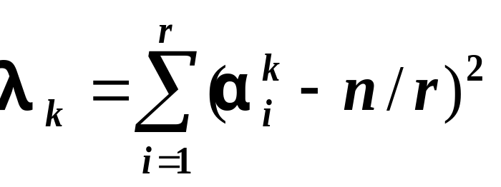
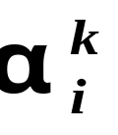
数字分析法
设有 n 个 d 位数, 每一位可能有 r 种不同的符号。这 r 种不同符号在各位上出现的频率不一定相同。根据散列表的大小, 选取其中各种符号分布均匀的若干位作为散列地址。
计算各位数字中符号分布均匀度λ_{k}的公式：
其中， 表示第 i 个符号在第 k 位上出现的次数，n/r 表示各种符号在 n 个数中均匀出现的期望值。

Slide 167
计算出的 λ_{k} 值越小，表明在该位 (第 k 位) 各种符号分布得越均匀。
9 4 2 1 4 8 ①位， λ₁ = 57.60
9 4 1 2 6 9 ②位， λ₂ = 57.60
9 4 0 5 2 7 ③位， λ₃ = 17.60
9 4 1 6 3 0 ④位， λ₄ = 5.60
9 4 1 8 0 5 ⑤位， λ₅ = 5.60
9 4 1 5 5 8 ⑥位， λ₆ = 5.60
9 4 2 0 4 7
9 4 0 0 0 1
① ② ③ ④ ⑤ ⑥

Slide 168
若散列表地址范围有 3 位数字, 取各关键码的 ④⑤⑥ 位做为记录的散列地址。
数字分析法仅适用于事先明确知道表中所有关键码每一位数值的分布情况，它完全依赖于关键码集合。如果换一个关键码集合，选择哪几位要重新决定。
除留余数法
设散列表中允许地址数为m，取一个不大于 m，但最接近于或等于 m 的质数 p 作为除数，用以下函数把关键码转换成散列地址：
hash (key) = key % p p ≤ m

Slide 169
其中，“%”是整数除法取余的运算，要求这时的质数 p 不是接近 2 的幂。
示例: 有一个关键码 key = 962148，散列表大小 m = 25，即 HT[25]。取质数 p = 23。散列函数 hash(key) = key % p。则散列地址为
hash(962148) = 962148 % 23 = 12。
可按计算出的地址存放记录。注意, 使用散列函数计算出的地址范围是 0 到 22，而 23、24 这几个地址实际上不能用散列函数计算出来，只能在处理冲突时达到这些地址。

Slide 170
平方取中法
它首先计算构成关键码的标识符的内码的平方, 然后按照散列表的大小取中间的若干位作为散列地址。
设标识符可以用一个计算机字长的内码表示。因为内码平方数的中间几位一般是由标识符所有字符决定, 所以对不同的标识符计算出的散列地址大多不相同。
在平方取中法中, 一般取散列地址为2的某次幂。例如, 若散列地址总数取为 m = 8^{r}，则对内码的平方数取中间的 r 位。

Slide 171
标识符 | 内码 | 内码平方 | 散列地址
A | 01 | 01 | 001
A1 | 0134 | 20420 | 042
A9 | 0144 | 23420 | 342
B | 02 | 04 | 004
DMAX | 04150130 | 21526443617100 | 443
DMAX1 | 0415013034 | 5264473522151420 | 352
AMAX | 01150130 | 135423617100 | 236
AMAX1 | 0115013034 | 3454246522151420 | 652
标识符的八进制内码表示及其平方值和散列地址

Slide 172
折叠法
此方法把关键码自左到右分成位数相等的几部分, 每一部分的位数应与散列表地址位数相同, 只有最后一部分的位数可以短一些。
把这些部分的数据叠加起来, 就可以得到具有该关键码的记录的散列地址。
有两种叠加方法：
  移位法：把各部分最后一位对齐相加；
  分界法：各部分不折断，沿各部分的分界来回折叠, 然后对齐相加。

Slide 173

示例: 设给定的关键码为 key = 23938587841, 若存储空间限定 3 位, 则划分结果为每段 3 位。 上述关键码可划分为 4 段：
239 385 878 41
把超出地址位数的最高位删去, 仅保留最低的3 位，做为可用的散列地址。
239
239
移
位
法
分
界
法
385
385
878
878
41
41
1543
1714

Slide 174
一般当关键码的位数很多，而且关键码每一位上数字的分布大致比较均匀时，可用这种方法得到散列地址。
假设地址空间为HT[400]，利用以上函数计算，取其中3位，取值范围在0～999，可能超出地址空间范围，为此必须将0～999压缩到0～399。可将计算出的地址乘以一个压缩因子0.4，把计算出的地址压缩到允许范围。

Slide 175
处理冲突的开地址方法
因为任一种散列函数也不能避免产生冲突，因此选择好的解决冲突的方法十分重要。
若设散列表中的编址为 0 到 m-1, 当要加入一个表项 R₂时, 用它的关键码 R₂.key, 通过散列函数 hash(R₂.key) 的计算，得到它的存放地址号 j。
但在存放时发现此地址已被另一个表项 R₁ 占据, 发生了冲突。为此, 需把 R₂ 存放到表中“下一个”空位中。 如果表未被装满, 则在允许的范围内必定还有空位。

Slide 176
(1) 线性探查再散列 (Linear Probing)
需要查找或加入一个表项时, 使用散列函数计算地址：H₀ = hash(key)；一旦发生冲突，在表中顺次向后寻找“下一个”空位 H_{i} 的公式为：
H_{i} = (H_{i-1} + 1) % m，i =1, 2, …, m-1
示例：设给出一组表项，它们的关键码为 Burke, Ekers, Broad, Blum, Attlee, Alton, Hecht, Ederly。采用的散列函数是：取其第一个字母在字母表中的位置再除以2。
Hash (x) = ⎣(ord (x) - ord (‘A’) +1)/2⎦
//ord ( ) 是求字符内码的函数

Slide 177
可得 Hash(Burke) = 1 Hash(Ekers) = 2
Hash(Broad) = 1 Hash(Blum) = 1
Hash(Attlee) = 0 Hash(Hecht) = 4
Hash(Alton) = 0 Hash(Ederly) = 2
设散列表 HT[0..16]，m = 17。采用线性探查再散列处理冲突，则散列结果如图所示。
0 1 2 3 4 5 6
Attlee Burke Ekers Broad Blum Hecht Alton
Attlee
Burke
Ekers
Broad
Blum
Hecht
Alton
(1)
(1)
(1)
(3)
(4)
(2)
(7)
7 8 9 10 11 12 13
Ederly
Ederly
(6)

Slide 178
性能分析
寻找“下一个”空位 H_{i} 的公式还可以改写为：
H_{i} = ( H₀ + i ) % m，i =1, 2, …, m-1
即用以下的线性探查序列在表中寻找“下一 个”空位的地址：
H₀ +1, H₀ +2, …, m-1, 0, 1, 2, …, H₀-1
当发生冲突时, 探查下一个地址。当循环 m-1 次后就会回到开始探查时的位置, 说明待查关键码不在表内, 而且表已满, 不能再插入新关键码。
用 平均查找长度ASL 衡量散列方法的性能。

Slide 179
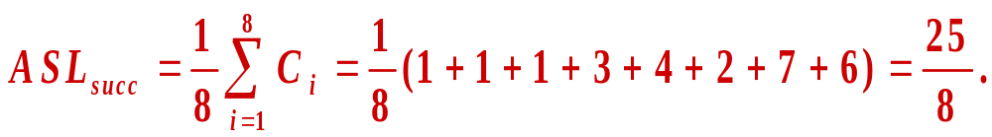
查找成功的平均查找长度 ASL_{succ} 是指查找到表中已有表项的平均探查次数。它是找到表中各个已有表项的探查次数的平均值。
查找不成功的平均查找长度 ASL_{unsucc} 是指在表中查找不到待查的表项，但找到插入位置的平均探查次数。它是表中所有可能散列到的位置上要插入新元素时为找到空位的探查次数的平均值。
(上例中通过散列函数可计算出的地址为14)
在使用线性探查法对示例进行查找时，查找成功的平均查找长度ASL_{succ}为：

Slide 180
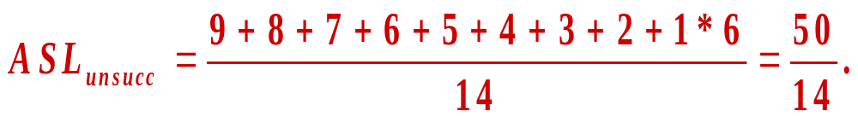
查找不成功的平均查找长度ASL_{unsucc}为：
散列表存放的表项不应有重复的关键码。在插入新表项时，如果发现表中已经有关键码相同的表项, 则不再插入。
线性探查再散列方法容易产生“堆积（聚集）”, 即不同探查序列互相交织，导致某一探查序列的存储位置被其他探查序列的关键码占据。这样, 为寻找某一关键码需要经历不同的探查序列, 导致查找时间增加。

Slide 181
在开地址情形下不能真正删除表中已有表项。删除表项会影响其他表项的查找。例如，若把关键码值为Broad的表项真正删除, 以后在查找关键码值为Blum和Alton的表项时就查不下去, 会错误地判断表中没有关键码值为Blum和Alton的表项。
若想删除一个表项, 只能给它做一个删除标记, 进行逻辑删除, 不能把它真正删去。
逻辑删除的副作用是：在执行多次删除后, 表面上看起来散列表很满, 实际上有许多位置没有利用。

Slide 182
用线性探查法组织的散列表的类定义
const int DefaultSize = 100;
enum KindOfStatus {Active, Empty, Deleted};
//元素分类 (活动/空/删)
template <class E, class K>
class HashTable { //散列表类定义
public:
HashTable (const int d, int sz = DefaultSize);
//构造函数
～HashTable() { delete []ht; delete []info; }
//析构函数

Slide 183
HashTable<E, K>& operator =
(const HashTable<E, K>& ht2); //表赋值
bool Search (K k1, E& e1) const; //搜索k1
bool Insert (const E& e1); //插入e1
bool Remove (const E& e1); //删除e1
void makeEmpty (); //置表空
private:
int divitor; //散列函数的除数
int n, TableSize; //当前桶数及最大桶数
E *ht; //散列表存储数组
KindOfStatus *info; //状态数组
int FindPos (K k1) const; //散列函数

Slide 184
int operator == (E& e1) { return *this == e1; } //重载函数：元素判等
int operator != (E& e1) { return *this != e1; }
//重载函数：元素判不等
};
template<class E, class K> //构造函数
HashTable<E, K>::HashTable (int d, int sz) {
divitor = d; //除数
TableSize = sz; n = 0; //表长
ht = new E[TableSize]; //表存储空间
info = new KindOfstatus[TableSize];

Slide 185
使用线性探查法的搜索算法
for (int i = 0; i < TableSize; i++) info[i] = empty;
};
template <class E, class K>
int HashTable<E, K>::FindPos (K k1) const {
//搜索在一个散列表中关键码与k1匹配的元素，
//搜索成功，则函数返回该元素的位置，否则返回
//插入点（如果有足够的空间）
int i = k1 % divitor; //计算初始桶号
int j = i; //j是检测下一空桶下标

Slide 186
do {
if (info[j] == Empty || info[j] == Active &&
ht[j] == k1) return j; //找到初始桶号
j = (j+1) % TableSize; //找下一个空桶
} while (j != i);
return j; //转一圈回到开始点, 表已满, 失败
};
bool HashTable<E, K>::Search (K k1, E& e1) {
//使用线性探查法在散列表ht(每个桶容纳一个元素)
//中搜索k1
int i = FindPos (k1)； //搜索

Slide 187
使用线性探查法的其他操作
if (info[i] != Active || ht[i] != k1) return false;
e1 = ht[i]; return true;
};
template <class E, class K>
bool HashTable<E, K>::Insert (K k1, const E& e1) {
//在ht表中搜索k1。若找到则不再插入, 若未找到,
//但找到位置的标志是Empty或Deleted, x插入

Slide 188
int i = FindPos (k1); //用散列函数计算桶号
if (info[i] != Active) { //该桶空,存放新元素
ht[i] = e1; info[i] = Active;
n++; return true;
}
if (info[i] == Active && ht[i] == e1)
cout << “表中已有此元素，不能插入！\n”;
else cout << “表已满，不能插入！\n”;
return false;
};
template <class E, classK>

Slide 189
bool HashTable<E, K>::Remove (K k1, E& e1) {
//在ht表中删除元素key, 并在引用参数e1中得到它
int i = FindPos (k1);
if (info[i] == Active) {
//找到要删元素, 且是活动元素
info[i] = Deleted; n--;
//做逻辑删除标志, 并不真正物理删除
return true;
}
else return false;
};

Slide 190
(2) 二次探查再散列 (quadratic probing)
首先通过某一个散列函数对表项的关键码 key 进行计算，得到散列地址，它是一个非负整数。
H₀ = hash(key)
然后使用二次探查再散列在表中寻找“下一个”空位，其公式为：
H_{i} = (H₀+i²) % m, H_{i} = (H₀-i²)% m,
i = 1, 2, 3, …, (m-1)/2
m 是表的大小，它应是一个值为 4k+3 的质数，其中 k 是一个整数。这样的质数如3, 7, 11, 19, 23, 31, 43, 59, 127, 251, 503, …。

Slide 191
二次探查再散列的探查序列形如 H₀, H₀+1, H₀-1, H₀+4, H₀-4, …。
在做 (H₀-i²) % m 的运算时，当 H₀-i²＜0 时，可补充一个修正语句：
if (( j = (H₀-i²)% m)＜0) j += m
示例:给出一组关键码{Burke, Ekers, Broad, Blum, Attlee, Alton, Hecht, Ederly }。散列函数为：
Hash (x)＝ord (x)－ord ('A')
可能计算出的散列地址是0～25，取满足4k+3的质数，表的长度为 m = 31。
计算出的散列地址为：

Slide 192
Hash (Burke) = 1 Hash (Ekers) = 4
Hash (Broad) = 1 Hash (Blum) = 1
Hash (Attlee) = 0 Hash (Hecht) = 7
Hash (Alton) = 0 Hash (Ederly) = 4
0 1 2 3 4 5 6
Blum
Burke
Broad
Ekers
Ederly
(3)
(1)
(2)
(1)
(2)
7 8 9 10 11 12 13
Hecht
(1)
24 25 26 27 28 29 30
Alton
Attlee
(5)
(3)

Slide 193
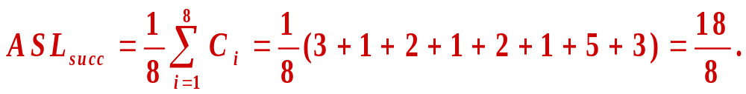
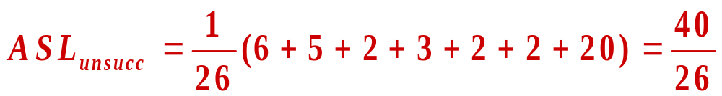
性能分析
使用二次探查再散列处理冲突时的查找成功的平均查找长度ASL_{succ}为：
查找不成功的平均查找长度ASL_{unsucc}为：
计算ASL_{unsucc}时除数取 26 的原因是散列函数可计算出的散列地址范围为0～25，总共 26 个位置，与散列表大小 m 无关。

Slide 194
可以证明，当表的长度 m 为质数且表的装载因子 α（表明表的装满程度）不超过 0.5 时，新的表项一定能够插入，而且任何一个位置不会被探查两次。
在查找时可以不考虑表满情况；但在插入时必须确保表的装填因子α不超过0.5。如果超出必须将表长度扩充一倍，进行表的分裂。
在删除一个表项时，为确保探查链不致中断，也只能做表项的逻辑删除，即给被删表项加一个逻辑删除的标记 Deleted。

Slide 195
(3) 双散列法
使用双散列法解决冲突时，需要两个散列函数。
  第一个散列函数 Hash( ) 按表项关键码 key计算表项所在的地址号 H₀ = Hash(key)。
  一旦冲突，用第二个散列函数 ReHash( ) 计算该表项到达“下一个”地址的间隔。
要求ReHash(key) 的取值与key的值有关，它的取值应是小于地址空间大小m且与m互质的正整数。
设表的长度为m，在表中寻找“下一个”地址的迭代公式为：

Slide 196
H₀ = Hash(key)，
H_{i} = ( H_{i-1} + ReHash(key)) % m.
如果写成通项公式为
H_{i} = (H₀ + i * ReHash(key) ) % m，
i =1, 2, …, m-1
示例：给出一组表项关键码{ 22, 41, 53, 46, 30, 13, 01, 67 }。散列函数为：
H₀(x)＝(3x) % 11。
散列表为 HT[0..10]，m = 11。因此再散列函数为
ReHash(x) = (7x) % 10 +1。
H_{i} = ( H_{i-1} + (7x) % 10 +1 ) % 11, i = 1, 2, …

Slide 197
H₀(22) = 0 H₀(41) = 2 H₀(53) = 5
H₀(46) = 6 H₀(30) = 2 冲突 H₁ = (2+1) = 3
H₀(13) = 6 冲突 H₁ = (6+2) = 8
H₀(01) = 3 冲突 H₁ = (3+8) = 0 冲突
H₂ = (0+8) = 8 冲突 H₃ = (8+8) = 5 冲突
H₄ = (5+8) = 2 冲突 H₅ = (2+8) = 10
H₀(67) = 3 冲突 H₁ = (3+10) = 2 冲突
H₂ = (2+10) = 1
0 1 2 3 4 5 6 7 8 9 10
22
67
41
30
53
46
13
01
22 67 41 30 53 46 13 01
(1)
(3)
(1)
(2)
(1)
(1)
(2)
(6)

Slide 198
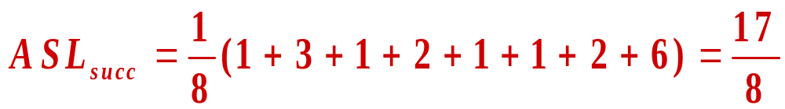
性能分析
查找成功的平均查找长度
查找不成功的平均查找长度
  每一散列位置的跨步间隔有10种：1～10。先计算每一散列位置各种跨步间隔下找到下一个空位的比较次数, 求出平均值；
0 1 2 3 4 5 6 7 8 9 10
22 67 41 30 53 46 13 01
(1) (3) (1) (2) (1) (1) (2) (6)

Slide 199
  再计算各个位置的平均比较次数的总平均值。
Rehash()的取法很多。例如, 当 m 是质数时, 可定义
  ReHash(key) = key % (m-2) +1
  ReHash(key) = ⎣key / m⎦ % (m-2)+1
当 m 是 2 的方幂时，ReHash(key) 可取从 0 到 m-1 中的任意一个奇数。

Slide 200
处理冲突的链地址法
链地址方法首先对关键码集合用某一个散列函数计算它们的散列地址。
通常把各地址相同的表项通过一个单链表链接起来，称之为同义词子表，各链表的表头结点组成一个向量。
向量的元素个数与散列地址数一致。地址为 i 的同义词子表的表头结点是向量中第 i 个元素。
示例：给出一组表项关键码 { Burke, Ekers, Broad, Blum, Attlee, Alton, Hecht, Ederly }。散列函数为：

Slide 201
Hash (x)＝⎣(ord (x)－ord ('A') +1) / 2⎦
用它计算可得：
Hash(Burke) = 1 Hash(Ekers) = 2
Hash(Broad) = 1 Hash(Blum) = 1
Hash(Attlee) = 0 Hash(Hecht) = 4
Hash(Alton) = 0 Hash(Ederly) = 2
散列表为 HT[0..13]，m = 14。

Slide 202
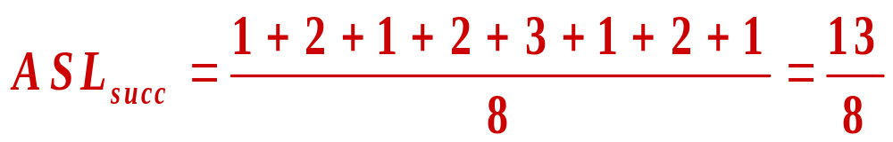
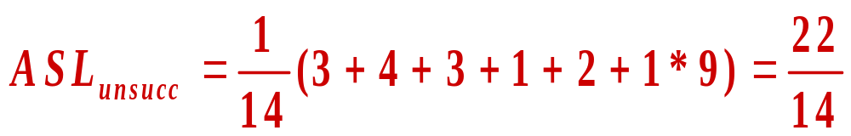
0
1
2
3
4
5
6
7
8
9
Attlee
Alton
Burke
Broad
Blum
Ekers
Ederly
Hecht

Slide 203
性能分析
通常，每个地址中的同义词子表都很短，查找速度快得多。
应用链地址法处理冲突，需要增设链接指针，似乎增加了存储开销。但由于开地址法必须保持大量的空闲空间以确保查找效率，而表项所占空间又比指针大得多，所以使用链地址法反而比开地址法节省存储空间。

Slide 204
使用开散列法的散列表类定义
#include <assert.h>
const int defaultSize = 100;
template <class E, class K>
struct ChainNode {
//各桶中同义词子表的链结点定义
E data; //元素
ChainNode<E, K> *link; //链指针
};
template <class E, class K>
class HashTable { //散列表(表头指针向量)定义

Slide 205
public:
HashTable (int d, int sz = defaultSize);
//散列表的构造函数
～HashTable() { delete [] ht; } //析构函数
bool Search (K k1, E& e1); //搜索
bool Insert (K k1, E& e1); //插入
bool Remove (K k1, E& e1); //删除
private:
int divisor; //除数（必须是质数）
int TableSize; //容量(桶的个数)
ChainNode<E, K> **ht; //散列表定义
ChainNode<E, K> *FindPos (K k1); //散列
};

Slide 206
用开散列法定义的散列表的操作
template <class E, class K> //构造函数
HashTable<E, K>::HashTable (int d, int sz) {
divisor = d; TableSize = sz;
ht = new ChainNode<E, K>*[sz]; //创建头结点
assert (ht != NULL); //判断存储分配成功否
}；
template <class E, class K>
ChainNode<E, K> *HashTable<E, K>::
FindPos (K k1) {

Slide 207
//在散列表ht中搜索关键码为k1的元素。函数返回
//一个指向散列表中某位置的指针
int j = k1 % divisor; //计算散列地址
ChainNode<E, K> *p = ht[j]; //扫描第j链的同义词子表
while (p != NULL && p->data != k1) p = p->link;
return p; //返回
};
其他如插入、删除操作可参照单链表的插入、删除等算法来实现。

Slide 208
散列法分析
散列表是一种直接计算记录存放地址的方法，它在关键码与存储位置之间直接建立了映象。
当选择的散列函数能够得到均匀的地址分布时, 在查找过程中可以不做多次探查。
不同的散列函数往往导致散列表具有不同的搜索性能。
由于很难避免冲突, 增加了查找时间。冲突的出现, 与散列函数的选取 (地址分布是否均匀), 处理冲突的方法 (是否产生堆积) 有关。
实验结果表明，链地址法优于开地址法；在散列函数中，用除留余数法作散列函数优于其它类型的散列函数。

Slide 209
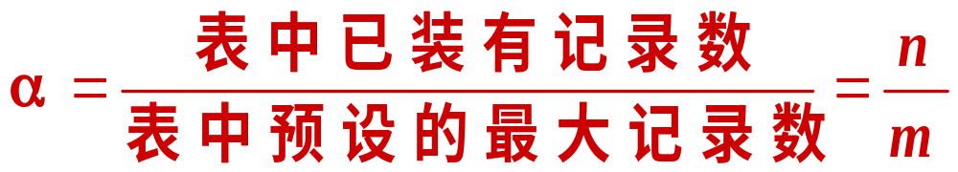
Knuth对不同的冲突处理方法进行了分析。若设 α 是散列表的装填因子：
S_{n} 是查找一个随机选择的关键码 x_{i} (1 ≤ i ≤ n) 所需的关键码比较次数的期望值
U_{n} 是在长度为 m 的散列表中 n 个地址已装入表项的情况下，装入第 n+1 项所需执行的关键码比较次数期望值。即查找不成功的时候
前者称为在 α = n / m 时的查找成功的平均查找长度，后者称为在α = n / m时的查找不成功的平均查找长度。

Slide 210
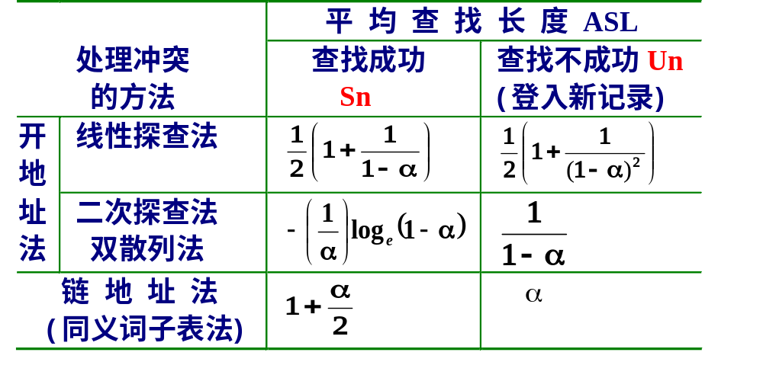
用不同的方法处理冲突时散列表的平均查找长度如图所示。

Slide 211
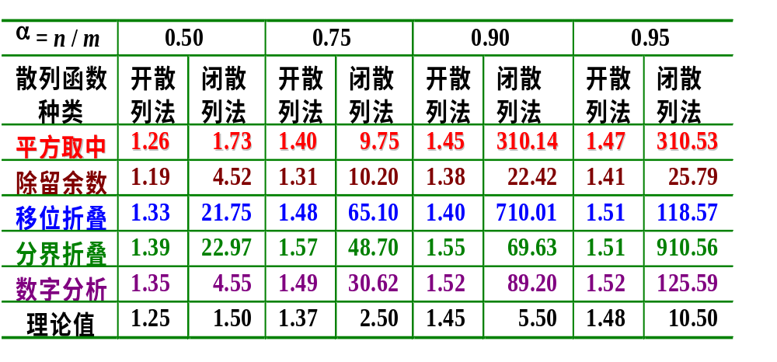
搜索关键码时所需对桶的平均访问次数

Slide 212
散列表的装填因子α表明了表中的装满程度。越大, 说明表越满, 再插入新元素时发生冲突的可能性就越大。
散列表的查找性能, 即平均查找长度依赖于散列表的装填因子, 不直接依赖于n或m。
当装填因子α较高时, 选择的散列函数不同, 散列表的查找性能差别很大。在一般情况下多选用除留余数法。
不论表的长度有多大, 我们总能选择一个合适的装填因子, 以把平均查找长度限制在一定范围内。

Slide 213
例题：求散列表大小并设计散列函数
对散列表技术进行的实验评估表明, 它具有很好的平均性能, 优于一些传统的技术, 如平衡树。但散列表在最坏情况下性能很不好。如果对一 个有n个关键码的散列表执行一次查找或插入操作，最坏情况下需要 O(n) 的时间。
设有一个含200个表项的散列表，用二次探查法解决冲突，按关键码查询时找到一个新表项插入位置的平均探查次数不超过1.5，则散列表项应能够至少容纳多少个表项。再设计散列函数。

Slide 214
【解答】
查找新表项应存放的位置，这要应用查找不成功的平均查找长度。查表可知，适合二次探查法的查找不成功的平均查找长度为U_{n}＝1 / (1 -α), 其中α为装填因子。因表中表项个数 n = 200，则
U_{n}＝1 / (1-α)≤1.5 ⇨ α≤1/3
∴ n / m = 200 / m = α≤1/3，解得 m≥600
取满足4k+3的质数，m = 607.
散列函数用除留余数法：H(key) = key % 607.
(注意， α≤0.5 已经满足)

